Slide 1



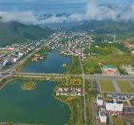
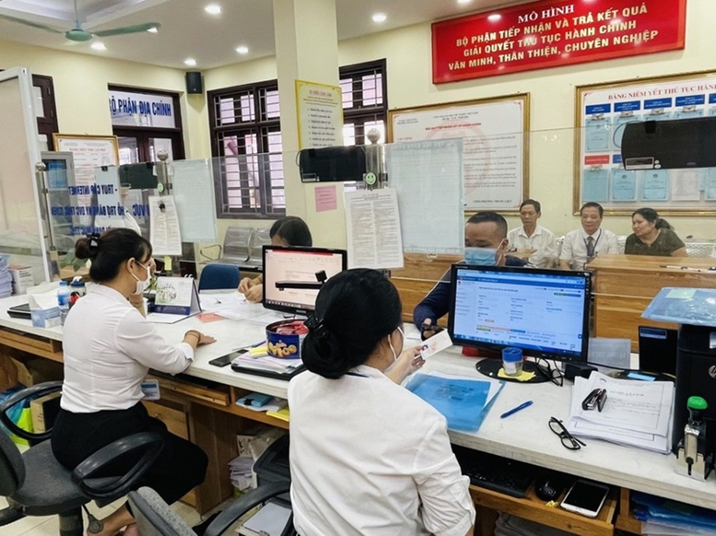
BẢN TIN ĐIỆN TỬ
THÔNG TIN CẢI CÁCH HÀNH CHÍNH
SỞ NỘI VỤ TỈNH LAI CHÂU
11/5– 24/5
2026
SỐ 10
BIÊN TẬP VÀ TRÌNH BÀY
Phòng Cải cách hành chính, Sở Nội vụ tỉnh Lai Châu
THÔNG TIN cchc CỦA TRUNG ƯƠNG
Đến 2035, mọi giao dịch giữa người dân và chính quyền đều được thực hiện trên môi trường số
Đó là mục tiêu của Chương trình Đề án phát triển ứng dụng dữ liệu về dân cư, định danh và xác thực điện tử phục vụ chuyển đổi số quốc gia giai đoạn 2026 - 2030, tầm nhìn đến năm 2035 (Chương trình Đề án 06) vừa được Phó Thủ tướng Hồ Quốc Dũng phê duyệt tại Quyết định số 826/QĐ-TTg ngày 11/5/2026.
Mục tiêu chung của Chương trình Đề án 06 là thúc đẩy phát triển, ứng dụng dữ liệu dân cư, định danh và xác thực điện tử mạnh mẽ, toàn diện, sâu rộng trong mọi lĩnh vực để thúc đẩy chuyển đổi số quốc gia, phục vụ hiệu quả các trụ cột Chính phủ số, Kinh tế số, Xã hội số góp phần thực hiện thành công các mục tiêu của Nghị quyết Đại hội đại biểu toàn quốc lần thứ XIV của Đảng, Nghị quyết
57-NQ/TW ngày 22/12/2024 về đột phá phát triển khoa học, công nghệ, đổi mới sáng tạo và chuyển đổi số quốc gia, Kế hoạch 01-KH/BCĐTW ngày 02/6/2025 về hành động chiến lược triển khai Nghị quyết số 57-NQ/TW, ngày 22/12/2024 của Bộ Chính trị về đột phá phát triển khoa học, công nghệ, đổi mới sáng tạo và chuyển đổi số quốc gia, Nghị quyết 214/NQ-CP ngày 23/7/2025 ban hành Kế hoạch

Slide 2
BẢN TIN ĐIỆN TỬ
hành động của Chính phủ về thúc đẩy tạo lập dữ liệu phục vụ chuyển đổi số toàn diện, Nghị quyết 11/NQ-CP ngày 14/01/2026 sửa đổi, bổ sung, cập nhật Nghị quyết số 71/NQ-CP ngày 01/4/2025 của Chính phủ sửa đổi, bổ sung cập nhật Chương trình hành động của Chính phủ thực hiện Nghị quyết số 57-NQ/TW ngày 22/12/2024 của Bộ Chính trị về đột phá phát triển khoa học, công nghệ, đổi mới sáng tạo và chuyển đổi số quốc gia.
Đến năm 2030, hoàn thiện các nền tảng, tiện ích cốt lõi của Chương trình Đề án 06 giai đoạn 2026 - 2030, đảm bảo người dân, doanh nghiệp được thụ hưởng dịch vụ số thuận tiện, nhanh chóng, an toàn, không còn rào cản về giấy tờ, thủ tục hành chính (sau đây gọi tắt là TTHC) theo địa giới hành chính. Xây dựng thành công hệ sinh thái dữ liệu dân cư quốc gia kết nối liên thông đa ngành, dữ liệu "Đúng, Đủ, Sạch, Sống, Thống nhất, Dùng chung" được khai thác hiệu quả phục vụ phát triển kinh tế - xã hội và yêu cầu quản trị, điều hành đất nước góp phần đưa Việt Nam trở thành quốc gia có tiềm lực, trình độ khoa học, công nghệ và đổi mới sáng tạo tiên tiến, thuộc nhóm dẫn đầu các nước thu nhập trung bình cao.
Tập trung triển khai 6 nhóm mục tiêu
Cụ thể, giai đoạn từ năm 2026 đến năm 2030, Chương trình sẽ tập trung triển khai 06 nhóm mục tiêu cụ thể như sau: (1) Phục vụ giải quyết TTHC, cung cấp dịch vụ công trực tuyến và đổi mới sáng tạo chỉ đạo, điều hành; (2) Thúc đẩy phát triển kinh tế số - xã hội số; (3) Phục vụ phát triển công dân số; (4) Mở rộng hạ tầng, hoàn thiện hệ sinh thái phục vụ tạo lập, kết nối, khai thác, bổ sung làm giàu dữ liệu; (5) Đảm bảo an sinh xã hội và phục vụ phòng, chống tội phạm, bảo đảm an ninh quốc gia, trật tự an toàn xã hội; (6) Phục vụ nghiên cứu khoa học, đổi mới sáng tạo. (Chi tiết các chỉ tiêu và nội dung thực hiện tại Phụ lục I).
Tầm nhìn đến năm 2035, hướng tới xây dựng Việt Nam trở thành một quốc gia số phát triển bền vững, toàn diện, trong đó: Mọi giao dịch giữa người dân và chính quyền đều được thực hiện trên môi trường số. Các cơ sở dữ liệu quốc gia, với dữ liệu dân cư là hạt nhân, được kết nối, chia sẻ và sử dụng hiệu quả để phục vụ xây dựng Chính phủ thông minh, cho phép ra quyết định trên cơ sở dữ liệu thời gian thực.
Người dân được thụ hưởng các dịch vụ số được cá nhân hóa, tự động, thuận tiện theo từng sự kiện cuộc đời. Dữ liệu và công nghệ số được ứng dụng sâu rộng trong mọi lĩnh vực: y tế, giáo dục, giao thông, nông nghiệp, tư pháp, an ninh... Đời sống vật chất, tinh thần của nhân dân được nâng cao nhờ các tiện ích số. Văn hóa số, kỹ năng số trở thành phổ cập trong toàn xã hội. Việt Nam nằm trong nhóm 50 quốc gia hàng đầu thế giới về đổi mới sáng tạo, chuyển đổi số; trở thành trung tâm kết nối dữ liệu và phát triển công nghiệp số quan trọng của khu vực Châu Á.
Để đạt được các mục tiêu trên, Chương trình Đề án 06 đặt ra các nhiệm vụ và giải pháp thực hiện như: Hoàn thiện chính sách, pháp

Slide 3
BẢN TIN ĐIỆN TỬ
luật về phát triển, cung cấp ứng dụng, dịch vụ số liên quan đến thông tin dân cư; phục vụ giải quyết TTHC, cung cấp dịch vụ công trực tuyến; phục vụ phát triển công dân số; mở rộng hạ tầng, hoàn thiện hệ sinh thái phục vụ tạo lập, kết nối, khai thác, bổ sung làm giàu dữ liệu...
Sử dụng một tài khoản duy nhất đăng nhập một lần truy cập xuyên suốt các phần mềm, hệ thống
Về hoàn thiện chính sách, pháp luật về phát triển, cung cấp ứng dụng, dịch vụ số liên quan đến thông tin dân cư, các cơ quan chức năng sẽ tham mưu sửa đổi, ban hành các văn bản quy phạm pháp luật, các văn bản hướng dẫn triển khai các văn bản luật để tháo gỡ các điểm nghẽn, cơ chế thúc đẩy, giám sát trong công tác quản lý nhà nước và phục vụ phát triển công dân số, xã hội số, kinh tế số, chính phủ số.
Tham mưu sửa đổi, ban hành các văn bản quy phạm pháp luật quy định về thúc đẩy, tạo lập, khai thác và sử dụng dữ liệu; ứng dụng dữ liệu trong giải quyết TTHC, dịch vụ công trực tuyến và phát triển kinh tế xã hội; phòng ngừa và xử phạt các hành vi vi phạm trong lĩnh vực dữ liệu; các văn bản hướng dẫn bảo vệ an ninh dữ liệu bí mật nhà nước, bảo vệ dữ liệu cá nhân.
Đồng thời, ban hành hướng dẫn kỹ thuật, kiến trúc thống nhất về các Hệ thống thông tin giải quyết TTHC, trong đó, tích hợp, sử dụng một tài khoản duy nhất đăng nhập một lần truy cập xuyên suốt các phần mềm, hệ thống.
Triển khai trí tuệ nhân tạo AI, trợ lý ảo để hỗ trợ dịch vụ công, thủ tục hành chính
Về phục vụ giải quyết thủ tục hành chính, cung cấp dịch vụ công trực tuyến, sẽ tập trung thực hiện việc tái cấu trúc, cắt giảm thành phần hồ sơ, đơn giản hóa TTHC dựa trên dữ liệu, trong đó: thực hiện công bố thông tin có trong các cơ sở dữ liệu; xây dựng từ điển dữ liệu dùng chung, Cổng dịch vụ công quốc gia mô hình giải quyết TTHC tập trung, thống nhất. Triển khai các sáng kiến, mở rộng các hình thức tiếp cận và sử dụng dịch vụ công, TTHC để tạo thuận tiện cho người dân, doanh nghiệp.
Cụ thể, Bộ Công an chủ trì, phối hợp với các bộ ngành, địa phương kết nối, tích hợp đăng nhập tài khoản định danh, đặc biệt tài khoản định danh tổ chức, người nước ngoài phục vụ dịch vụ công, giải quyết thủ tục hành chính. Thời gian thực hiện: tháng 12/2026.
Tháng 9/2026, Bộ Công an chủ trì, phối hợp với Bộ Khoa học và Công nghệ triển khai trí tuệ nhân tạo AI, Trợ lý ảo để hỗ trợ dịch vụ công, thủ tục hành chính.
UBND các địa phương chủ trì, phối hợp với Bộ Công an, Bộ Tư pháp, Bộ Khoa học và Công nghệ, Bộ Y tế, nghiên cứu đề xuất giải pháp "Trạm công dân số" tại các địa điểm công cộng, cơ quan hành chính và trung tâm dịch vụ. Thời gian thực hiện: tháng 01/2027.
Nghiên cứu triển khai các giải pháp phục vụ xây dựng thành phố thông minh
Về phục vụ phát triển kinh tế - xã hội, Chương trình sẽ triển khai thúc đẩy sử dụng tài khoản định danh điện tử trong các giao dịch,

Slide 4
BẢN TIN ĐIỆN TỬ
thủ tục; ban hành các danh mục sản phẩm dịch vụ, các mô hình ứng dụng dữ liệu dân cư, căn cước, định danh điện tử, đặc biệt các nhóm ngành tác động đến kinh tế số trong các lĩnh vực như: tài chính, ngân hàng, nông nghiệp và môi trường, y tế, giáo dục, du lịch, logistics và thương mại điện tử.
Nghiên cứu triển khai các giải pháp phục vụ xây dựng thành phố thông minh như “Bản sao số”, “Mô hình địa điểm số” kết nối, ứng dụng Cơ sở dữ liệu địa điểm, dữ liệu dân cư và danh tính điện tử, gắn với dữ liệu khác.
Cung cấp các tiện ích để thúc đẩy công dân thực hiện trên môi trường số
Về phục vụ phát triển công dân số, Chương trình sẽ tập trung triển khai các giải pháp để công dân thực hiện các quyền và nghĩa vụ trên môi trường số như: lấy ý kiến nhân dân về các dự thảo luật, pháp lệnh, văn bản quy phạm pháp luật được đăng tải; quản lý khai thác, chia sẻ và giám sát việc khai thác, sử dụng dữ liệu công dân; xây dựng ứng dụng VNeID thành nền tảng số quốc gia đa tiện ích phục vụ chuyển đổi số, phát triển công dân số: (1) Lưu trữ dữ liệu số của công dân; (2) Định danh xác thực điện tử; (3) Thực hiện dịch vụ công trực tuyến và giải quyết TTHC; (4) Liên kết tài khoản thanh toán, ví điện tử, thẻ ngân hàng, dịch vụ tiền di động trên ứng dụng VNeID để thực hiện thanh toán, chi trả an sinh xã hội; (5) Là kênh giao tiếp chính thức, đảm bảo an toàn, bảo mật, hiệu quả giữa người dân với Nhà nước, người dân với doanh nghiệp, và người dân với người dân.
Hoàn thiện việc tạo lập ví giấy tờ của công dân, tổ chức trên VNeID, tạo lập kho dữ liệu của công dân, tổ chức trên môi trường số theo quy định.
Xây dựng các nền tảng số, cung cấp các tiện ích để thúc đẩy công dân thực hiện trên môi trường số; hoàn thiện các công cụ số cho công dân như: tài khoản định danh điện tử, căn cước, chữ ký số, tài khoản thanh toán…
(Danh mục các nhiệm vụ, giải pháp thực hiện tại Phụ lục II).
Tác giả Minh Hiển, nguồn: https://baochinhphu.vn/
Chính thức: Tăng lương cơ sở lên 2.530.000 đồng/tháng từ 01/7/2026
Chính phủ ban hành Nghị định số 161/2026/NĐ-CP ngày 15/5/2026 quy định mức lương cơ sở và chế độ tiền thưởng đối với cán bộ, công chức, viên chức và lực lượng vũ trang. Theo đó, mức lương cơ sở sẽ tăng lên 2.530.000 đồng/tháng kể từ ngày 01/7/2026.
Nghị định này quy định mức lương cơ sở áp dụng đối với người hưởng lương, phụ cấp và chế độ tiền thưởng áp dụng đối với người hưởng lương làm việc trong các cơ quan, tổ chức, đơn vị sự nghiệp công lập của Đảng, Nhà nước, Mặt trận Tổ quốc Việt Nam, tổ chức

Slide 5
BẢN TIN ĐIỆN TỬ
chính trị - xã hội trực thuộc Mặt trận Tổ quốc Việt Nam và các tổ chức xã hội thực hiện các nhiệm vụ được nhà nước giao (sau đây gọi chung là cơ quan, đơn vị) ở trung ương, ở tỉnh, thành phố trực thuộc trung ương (sau đây gọi chung là cấp tỉnh), ở xã, phường, đặc khu trực thuộc cấp tỉnh (sau đây gọi chung là cấp xã), ở đơn vị hành chính - kinh tế đặc biệt và lực lượng vũ trang.
Đối tượng áp dụng
1. Người hưởng lương, phụ cấp áp dụng mức lương cơ sở bao gồm:
a) Cán bộ, công chức từ trung ương đến cấp xã quy định tại Điều 1 Luật Cán bộ, công chức;
b) Viên chức trong các đơn vị sự nghiệp công lập quy định tại Điều 1 Luật Viên chức;
c) Người làm các công việc theo chế độ hợp đồng lao động trong cơ quan hành chính và đơn vị sự nghiệp công lập quy định tại Nghị định của Chính phủ thuộc trường hợp được áp dụng hoặc có thỏa thuận trong hợp đồng lao động áp dụng xếp lương theo Nghị định số 204/2004/NĐ-CP ngày 14/12/2004 của Chính phủ về chế độ tiền lương đối với cán bộ, công chức, viên chức và lực lượng vũ trang;
d) Người làm việc trong chỉ tiêu biên chế tại các hội được ngân sách nhà nước hỗ trợ kinh phí hoạt động theo quy định tại Nghị định số 126/2024/NĐ-CP ngày 08/10/2024 của Chính phủ quy định về tổ chức, hoạt động và quản lý hội;
đ) Sĩ quan, quân nhân chuyên nghiệp, công nhân, viên chức quốc phòng, công chức quốc phòng và lao động hợp đồng thuộc Quân đội nhân dân Việt Nam;
e) Sĩ quan, hạ sĩ quan hưởng lương, công nhân công an và lao động hợp đồng thuộc Công an nhân dân;
g) Người làm việc trong tổ chức cơ yếu;
h) Hạ sĩ quan và binh sĩ thuộc Quân đội nhân dân Việt Nam; hạ sĩ quan và chiến sĩ nghĩa vụ thuộc Công an nhân dân;
i) Người hoạt động không chuyên trách ở thôn và tổ dân phố.
2. Người hưởng lương quy định tại các điểm a, b, c, d, đ, e và g nêu trên (không bao gồm đối tượng hưởng phụ cấp, sinh hoạt phí) thuộc đối tượng áp dụng chế độ tiền thưởng.
Mức lương cơ sở
Nghị định quy định mức lương cơ sở dùng làm căn cứ:
a) Tính mức lương trong các bảng lương, mức phụ cấp và thực hiện các chế độ khác theo quy định của pháp luật đối với các đối tượng quy định tại Điều 2 Nghị định này;

Slide 6
BẢN TIN ĐIỆN TỬ
b) Tính mức hoạt động phí, sinh hoạt phí theo quy định của pháp luật;
c) Tính các khoản trích và các chế độ được hưởng theo mức lương cơ sở.
Từ ngày 01/7/2026, mức lương cơ sở là 2.530.000 đồng/tháng.
Đối với các cơ quan, đơn vị đang được áp dụng các cơ chế tài chính, thu nhập đặc thù ở trung ương, theo điểm c khoản 6.2 Nghị quyết số 142/2024/QH15 ngày 29/6/2024 của kỳ họp thứ 7, Quốc hội khóa XV thì: Thực hiện bảo lưu phần chênh lệch giữa tiền lương và thu nhập tăng thêm tháng 6/2026 của cán bộ, công chức, viên chức với tiền lương từ ngày 01/7/2026 sau khi sửa đổi hoặc bãi bỏ cơ chế tài chính và thu nhập đặc thù.
Trong thời gian chưa sửa đổi hoặc bãi bỏ các cơ chế này thì thực hiện mức tiền lương và thu nhập tăng thêm hằng tháng tính theo mức lương cơ sở 2.530.000 đồng/tháng theo cơ chế đặc thù từ ngày 01/7/2026 bảo đảm không vượt quá mức tiền lương và thu nhập tăng thêm được hưởng tháng 6/2026 (không bao gồm phần tiền lương và thu nhập tăng thêm do điều chỉnh hệ số tiền lương ngạch, bậc khi nâng ngạch, nâng bậc).
Đối với các cơ quan, đơn vị đang bảo lưu phần chênh lệch giữa tiền lương và thu nhập tăng thêm tháng 6/2024 với tiền lương từ ngày 01/7/2024 do sửa đổi hoặc bãi bỏ cơ chế tài chính và thu nhập đặc thù thì thực hiện giảm phần chênh lệch bảo lưu tương ứng với tỷ lệ tăng lương cơ sở từ ngày 01/7/2026.
Trường hợp tính theo nguyên tắc trên, nếu mức tiền lương và thu nhập tăng thêm từ ngày 01/7/2026 thấp hơn mức tiền lương theo quy định chung thì thực hiện chế độ tiền lương theo quy định chung.
Chính phủ điều chỉnh mức lương cơ sở sau khi báo cáo Quốc hội xem xét, quyết định phù hợp khả năng ngân sách nhà nước, chỉ số giá tiêu dùng và tốc độ tăng trưởng kinh tế của đất nước.
Chế độ tiền thưởng
Nghị định quy định chế độ tiền thưởng được thực hiện trên cơ sở thành tích công tác đột xuất và kết quả theo dõi, đánh giá, xếp loại chất lượng hằng năm đối với các đối tượng quy định tại khoản 2 Điều 2 Nghị định này.
Chế độ tiền thưởng được dùng để thưởng đột xuất theo thành tích công tác và thưởng định kỳ hằng năm căn cứ theo kết quả theo dõi, đánh giá hằng quý, 06 tháng, xếp loại chất lượng hằng năm của từng người trong danh sách trả lương của cơ quan, đơn vị và được thực hiện theo Quy chế tiền thưởng do người đứng đầu đơn vị lực lượng vũ trang theo quy định của Bộ Quốc phòng, Bộ Công an; người đứng đầu cơ quan có thẩm quyền quản lý hoặc được phân cấp thẩm quyền quản lý cán bộ, công chức và người đứng đầu đơn vị sự

Slide 7
BẢN TIN ĐIỆN TỬ
nghiệp công lập xây dựng, ban hành. Quy chế tiền thưởng được gửi cơ quan quản lý cấp trên trực tiếp để quản lý, kiểm tra và thực hiện công khai trong cơ quan, đơn vị.
Quy chế tiền thưởng của cơ quan, đơn vị phải bao gồm những nội dung sau:
a) Phạm vi và đối tượng áp dụng;
b) Tiêu chí thưởng theo thành tích công tác đột xuất và căn cứ theo kết quả theo dõi, đánh giá hằng quý, 06 tháng, xếp loại chất lượng hằng năm của người hưởng lương trong cơ quan, đơn vị;
c) Mức tiền thưởng cụ thể đối với từng trường hợp, không nhất thiết phải gắn với mức lương theo hệ số lương của từng người;
d) Quy trình, thủ tục xét thưởng;
đ) Các quy định khác theo yêu cầu quản lý của cơ quan, đơn vị (nếu cần thiết).
Quỹ tiền thưởng hằng năm nằm ngoài quỹ khen thưởng theo quy định của Luật Thi đua, khen thưởng, được xác định bằng 10% tổng quỹ tiền lương (không bao gồm phụ cấp) theo chức vụ, chức danh, ngạch, bậc và cấp bậc quân hàm của các đối tượng trong danh sách trả lương của cơ quan, đơn vị.
Đến hết năm ngân sách, kể cả thời gian chỉnh lý quyết toán, nếu cơ quan, đơn vị không sử dụng hết quỹ tiền thưởng của năm thì huỷ dự toán (đối với trường hợp dư dự toán) hoặc nộp ngân sách nhà nước (đối với trường hợp dư tạm ứng).
Nghị định này có hiệu lực thi hành từ ngày 01/7/2026./.
Nguồn: https://baochinhphu.vn/
Thủ tướng chỉ đạo đẩy nhanh tiến độ khai thác, xử lý các cơ sở nhà, đất dôi dư
Thủ tướng Chính phủ Lê Minh Hưng vừa ký Công điện số 39/CĐ-TTg ngày 14/5/2026 về việc đẩy nhanh tiến độ khai thác, xử lý các cơ sở nhà, đất dôi dư khi thực hiện sắp xếp tổ chức bộ máy, sắp xếp đơn vị hành chính các cấp.
Một số Bộ, cơ quan trung ương chưa hoàn thành việc xử lý các cơ sở nhà, đất dôi dư
Công điện nêu, thời gian qua, triển khai thực hiện sắp xếp tổ chức bộ máy, sắp xếp đơn vị hành chính các cấp, các Bộ, cơ quan trung ương, chính quyền địa phương các cấp đã tích cực, chủ động trong việc sắp xếp, bố trí, xử lý tài sản công trước, trong và sau khi thực hiện sắp xếp để bảo đảm cơ sở vật chất (trụ sở) cho bộ máy theo mô hình mới và hoạt động của cán bộ, công chức, viên chức, người lao động được tiến hành bình thường, không gián đoạn, không làm ảnh hưởng tới cung cấp dịch vụ công, giải quyết thủ tục hành chính cho người dân, doanh nghiệp; việc xử lý các cơ sở nhà, đất dôi dư cũng được triển khai thực hiện để tránh thất thoát, lãng phí tài sản.

Slide 8
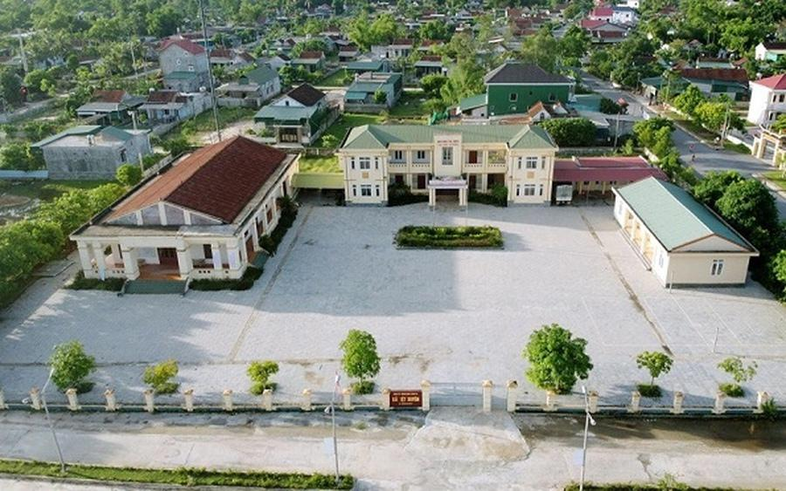
BẢN TIN ĐIỆN TỬ
Theo tổng hợp báo cáo của Bộ Tài chính, các địa phương đã hoàn thành việc xử lý bước đầu các cơ sở nhà, đất dôi dư bảo đảm các cơ sở nhà, đất có đối tượng chịu trách nhiệm quản lý, sử dụng, khai thác theo quy định của pháp luật.
Tuy nhiên, đối với các cơ sở nhà, đất được xử lý theo phương án thu hồi, chuyển giao về địa phương quản lý, xử lý, để bảo đảm việc xử lý, khai thác nhà, đất có hiệu quả, tránh tình trạng nhà, đất bị bỏ trống, không được đưa vào sử dụng, khai thác thì sau khi hoàn thành xử lý thu hồi, chuyển giao về địa phương quản lý, xử lý, cơ quan được giao nhiệm vụ tiếp nhận phải tiếp tục xử lý ở bước 2 để đưa nhà, đất vào khai thác hoặc xử lý triệt để. Bên cạnh đó, một số Bộ, cơ quan trung ương còn chưa hoàn thành việc xử lý các cơ sở nhà, đất dôi dư.
Tại Công văn số 12139-CV/BNCTW ngày 31/12/2025 của Ban Nội chính Trung ương về việc thực hiện Kết luận Phiên họp thứ 29 của Ban chỉ đạo trung ương về phòng chống tham nhũng, lãng phí, tiêu cực và Thông báo số 72-TB/BCĐTW ngày 30/12/2025 của Ban chỉ đạo trung ương về phòng chống tham nhũng, lãng phí, tiêu cực, thông báo kết luận của đồng chí Tổng Bí thư Tô Lâm đã giao Đảng ủy Chính phủ lãnh đạo, chỉ đạo: "Hoàn thành xử lý, khai thác, sử dụng đối với các cơ sở nhà, đất dôi dư sau sắp xếp bộ máy, đề xuất cơ chế đặc thù để xử lý (nếu cần thiết), không để hư hỏng, xuống cấp, lãng phí, hoàn thành trong Quý II/2026".
Người đứng đầu các Bộ, cơ quan trung ương quyết định xử lý cơ sở nhà, đất dôi dư trước ngày 25/5/2026
Tính đến ngày 27/4/2026, số lượng cơ sở nhà, đất cần tiếp tục xử lý bước 2 còn nhiều (hơn 6.000 cơ sở); vì vậy, để đẩy nhanh tiến độ xử lý, khai thác các cơ sở nhà, đất dôi dư sau sắp xếp bộ máy, bảo đảm tiến độ, Thủ tướng Chính phủ yêu cầu:
1. Bộ trưởng, Thủ trưởng cơ quan trung ương:
a) Khẩn trương ban hành đầy đủ văn bản thuộc thẩm quyền của Bộ, cơ quan trung ương để thực hiện các văn bản quy phạm pháp luật trong lĩnh vực quản lý, sử dụng tài sản công (văn bản phân cấp thẩm quyền quyết định trong quản lý, sử dụng tài sản công; văn bản ban hành tiêu chuẩn, định mức sử dụng trụ sở làm việc, cơ sở hoạt động sự nghiệp, xe ô tô, máy móc, thiết bị chuyên dùng,...); hoàn thành trong tháng 5/2026.
b) Bộ trưởng Bộ Y tế, Bộ trưởng Bộ Giáo dục và Đào tạo rà soát, ban hành đầy đủ văn bản quy định chi tiết hướng dẫn về tiêu chuẩn, định mức sử dụng tài sản công chuyên dùng thuộc lĩnh vực y tế, giáo dục và đào tạo theo chức năng, nhiệm vụ được giao; hoàn thành trong tháng 5/2026.
c) Người đứng đầu các Bộ, cơ quan trung ương chưa hoàn thành việc xử lý nhà, đất dôi dư, chỉ đạo hoàn thành việc quyết định xử lý các cơ sở nhà, đất dôi dư chưa xử lý trước ngày 25/5/2026; tổ chức xử lý nhà, đất dôi dư theo đúng thời hạn quy định; trực tiếp lãnh

Slide 9
BẢN TIN ĐIỆN TỬ
đạo, chỉ đạo công tác quản lý, khai thác, xử lý các cơ sở nhà, đất dôi dư thuộc phạm vi quản lý, không để hư hỏng, xuống cấp, lãng phí.
d) Tiếp tục rà soát các cơ sở nhà, đất tiếp tục sử dụng hoặc được giao, điều chuyển để làm trụ sở làm việc, cơ sở hoạt động sự nghiệp để bảo đảm phù hợp với tiêu chuẩn, định mức sử dụng trụ sở làm việc, cơ sở hoạt động sự nghiệp do cơ quan, người có thẩm quyền ban hành.
Trường hợp sau khi rà soát có phần diện tích lớn hơn so với tiêu chuẩn, định mức sử dụng trụ sở làm việc, cơ sở hoạt động sự nghiệp được cơ quan, người có thẩm quyền ban hành mà không có cơ quan, tổ chức, đơn vị phù hợp có nhu cầu nhận giao, điều chuyển phần diện tích đó thì cơ quan, tổ chức, đơn vị đang quản lý trụ sở làm việc, cơ sở hoạt động sự nghiệp phải báo cáo cơ quan, người có thẩm quyền ban hành quyết định giao, điều chuyển cho cơ quan, tổ chức, đơn vị mình quản lý phần diện tích lớn hơn so với tiêu chuẩn, định mức đó theo quy định tại khoản 5 Điều 3 Nghị định số 155/2025/NĐ-CP.
đ) Thường xuyên theo dõi, nắm bắt tình hình triển khai thực hiện quản lý, khai thác, xử lý nhà, đất dôi dư để kịp thời tháo gỡ, hướng dẫn thực hiện.
Bí thư, Chủ tịch tỉnh trực tiếp chỉ đạo công tác xử lý cơ sở nhà, đất dôi dư
2. Bí thư tỉnh ủy, thành ủy, Chủ tịch Ủy ban nhân dân các tỉnh, thành phố trực thuộc Trung ương lãnh đạo, chỉ đạo:
a) Khẩn trương ban hành đầy đủ văn bản thuộc thẩm quyền của địa phương để thực hiện các văn bản quy phạm pháp luật trong lĩnh vực quản lý, sử dụng tài sản công (văn bản phân cấp thẩm quyền quyết định trong quản lý, sử dụng tài sản công; văn bản ban hành tiêu chuẩn, định mức sử dụng trụ sở làm việc, cơ sở hoạt động sự nghiệp, xe ô tô, máy móc, thiết bị chuyên dùng,...); hoàn thành trong tháng 5/2026.
b) Trực tiếp lãnh đạo, chỉ đạo công tác quản lý, khai thác, xử lý các cơ sở nhà, đất dôi dư thuộc phạm vi quản lý để bảo đảm hoàn thành xử lý, khai thác, sử dụng trong Quý II/2026, không để hư hỏng, xuống cấp, lãng phí, trong đó, lưu ý:
- Thực hiện nghiêm chỉ đạo của Ban chấp hành Trung ương Đảng tại Kết luận số 18-KL/TW: "Trong điều kiện ngân sách còn khó khăn, tận dụng tối đa công năng sử dụng các trụ sở làm việc hiện có; hạn chế tối đa việc xây dựng trụ sở, trung tâm hành chính mới tại các tỉnh, thành phố; các bộ, ngành, cơ quan, địa phương chịu trách nhiệm về sự cần thiết khi quyết định, bảo đảm hiệu quả sử dụng ngân sách nhà nước, không để ảnh hưởng đến các mục tiêu quan trọng khác, chống lãng phí, tiêu cực".
- Đối với các cơ sở nhà, đất đã có quyết định giao, điều chuyển, chuyển đổi công năng để làm trụ sở làm việc, cơ sở hoạt động sự nghiệp, sử dụng vào các mục đích công cộng thì chỉ đạo khẩn trương hoàn thành việc bàn giao, tiếp nhận, đưa vào sử dụng.
- Chỉ đạo tiếp tục rà soát các cơ sở nhà, đất tiếp tục sử dụng hoặc được giao, điều chuyển để làm trụ sở làm việc, cơ sở hoạt động sự nghiệp để bảo đảm phù hợp với tiêu chuẩn, định mức sử dụng trụ sở làm việc, cơ sở hoạt động sự nghiệp do cơ quan, người có thẩm

Slide 10
BẢN TIN ĐIỆN TỬ
quyền ban hành. Trường hợp sau khi rà soát có phần diện tích lớn hơn so với tiêu chuẩn, định mức sử dụng trụ sở làm việc, cơ sở hoạt động sự nghiệp được cơ quan, người có thẩm quyền ban hành mà không có cơ quan, tổ chức, đơn vị phù hợp có nhu cầu nhận giao, điều chuyển phần diện tích đó thì cơ quan, tổ chức, đơn vị đang quản lý trụ sở làm việc, cơ sở hoạt động sự nghiệp phải báo cáo cơ quan, người có thẩm quyền ban hành quyết định giao, điều chuyển cho cơ quan, tổ chức, đơn vị mình quản lý phần diện tích lớn hơn so với tiêu chuẩn, định mức đó theo quy định tại khoản 5 Điều 3 Nghị định số 155/2025/NĐ-CP.
- Đối với tổ chức phát triển quỹ đất của địa phương vừa thực hiện nhiệm vụ phát triển quỹ đất theo pháp luật về đất đai vừa thực hiện nhiệm vụ quản lý, kinh doanh nhà thì khi giao các cơ sở nhà, đất dôi dư cho tổ chức phát triển quỹ đất quản lý, khai thác phải xác định cụ thể là giao quản lý, khai thác theo pháp luật về đất đai hay giao quản lý, khai thác theo quy định tại Nghị định số 108/2024/NĐ-CP.
Đối với các cơ sở nhà, đất thực hiện quản lý, khai thác theo quy định tại Nghị định số 108/2024/NĐ-CP thì chỉ đạo các cơ quan thuộc phạm vi quản lý của địa phương tham mưu việc ban hành Bảng giá cho thuê nhà theo hướng làm đến đâu ban hành đến đấy (không chờ ban hành tổng thể) để sớm đưa các cơ sở nhà, đất vào khai thác.
Làm việc trực tiếp với từng xã, phường, đặc khu để tháo gỡ, hướng dẫn xử lý nhà, đất dôi dư
c) Phân công một đồng chí Lãnh đạo Tỉnh ủy, thành ủy, Lãnh đạo Ủy ban nhân dân tỉnh, thành phố trực tiếp chỉ đạo Sở Tài chính phối hợp với các Sở, ngành có liên quan (Sở Nông nghiệp và Môi trường, Sở Xây dựng,...) làm việc trực tiếp với từng xã, phường, đặc khu hoặc cụm xã, phường, đặc khu để:
- Đôn đốc, chỉ đạo việc quản lý, khai thác, xử lý các cơ sở nhà, đất đã giao cho xã, phường, đặc khu quản lý, khai thác, xử lý.
- Hướng dẫn thực hiện xây dựng phương án khai thác, xử lý các cơ sở nhà, đất dôi dư.
- Trực tiếp cho ý kiến đối với đề xuất phương án khai thác, xử lý cơ sở nhà, đất dôi dư của các xã, phường, đặc khu bảo đảm theo đúng quy định, hiệu quả; trên cơ sở đó, xác định rõ lộ trình, trách nhiệm tổ chức thực hiện phương án để thống nhất nội dung triển khai thực hiện.
d) Thường xuyên theo dõi, nắm bắt tình hình triển khai thực hiện quản lý, khai thác, xử lý nhà, đất dôi dư để kịp thời tháo gỡ, hướng dẫn thực hiện hoặc chủ động đề xuất các cơ chế, chính sách đặc thù để đạt mục tiêu theo chỉ đạo của Tổng Bí thư Tô Lâm và Ban Chỉ đạo Trung ương về phòng chống tham nhũng, lãng phí, tiêu cực.
đ) Chỉ đạo thực hiện nghiêm chế độ báo cáo kết quả quản lý, khai thác, xử lý nhà, đất dôi dư và chịu trách nhiệm về thông tin, số liệu báo cáo.
Xây dựng Nghị quyết đặc thù để đẩy nhanh tiến độ xử lý, khai thác cơ sở nhà, đất dôi dư

Slide 11
BẢN TIN ĐIỆN TỬ
3. Các văn bản quy phạm pháp luật về quản lý, sử dụng tài sản công hiện hành đã phân cấp, phân quyền triệt để cho Bộ trưởng, Thủ trưởng cơ quan trung ương, chính quyền địa phương quyết định đối với việc quản lý, khai thác, xử lý tài sản công thuộc phạm vi quản lý của Bộ, cơ quan trung ương, địa phương.
Vì vậy, yêu cầu Bộ trưởng, Thủ trưởng cơ quan trung ương, Chủ tịch thành phố trực thuộc Trung ương chủ động, quyết liệt chỉ đạo rà soát, thực hiện việc quản lý, khai thác, xử lý tài sản công thuộc phạm vi quản lý bảo đảm hiệu quả, tránh lãng phí tài sản công trên cơ sở lợi ích tổng thể kinh tế, xã hội của Bộ, ngành, địa phương; chịu trách nhiệm toàn diện về tiến độ và hiệu quả sắp xếp, xử lý, khai thác tài sản công dôi dư thuộc phạm vi quản lý.
Việc thực hiện công tác quản lý, khai thác, xử lý nhà, đất dôi dư là một trong những tiêu chí để đánh giá kết quả thực hiện nhiệm vụ (KPI) đối với người đứng đầu Bộ, cơ quan trung ương, tỉnh, thành phố, xã, phường, đặc khu và cơ quan, tổ chức, đơn vị.
4. Bộ Tài chính:
a) Chủ trì nghiên cứu, tổng hợp các đề xuất, kiến nghị của các Bộ, ngành, địa phương để báo cáo Chính phủ xây dựng Nghị quyết đặc thù theo trình tự, thủ tục rút gọn để xử lý đẩy nhanh tiến độ xử lý, khai thác các cơ sở nhà, đất dôi dư do sắp xếp tổ chức bộ máy, sắp xếp đơn vị hành chính nhằm đáp ứng yêu cầu thực tiễn.
b) Thường xuyên nắm bắt, theo dõi tình hình quản lý, khai thác, xử lý nhà, đất dôi dư của các Bộ, ngành, địa phương để kịp thời hướng dẫn, đôn đốc thực hiện.
5. Phó Thủ tướng Chính phủ Nguyễn Văn Thắng trực tiếp chỉ đạo việc triển khai, đôn đốc; xử lý vướng mắc trong quá trình thực hiện Công điện này.
6. Văn phòng Chính phủ theo dõi, đôn đốc theo chức năng, nhiệm vụ được giao./.
Nguồn: https://xaydungchinhsach.chinhphu.vn/
Tháo gỡ vướng mắc trong thực hiện Luật Ban hành văn bản quy phạm pháp luật
Phó Thủ tướng Chính phủ Lê Tiến Châu vừa ký Văn bản số 519/TTg-PL về tháo gỡ khó khăn, vướng mắc trong tổ chức thực hiện Luật Ban hành văn bản quy phạm pháp luật năm 2025, yêu cầu các bộ, ngành nâng cao chất lượng, tiến độ xây dựng pháp luật và siết chặt kỷ luật trong công tác này.
Theo đó, Bộ trưởng, Thủ trưởng cơ quan ngang Bộ phải trực tiếp chỉ đạo, chịu trách nhiệm toàn diện về chất lượng hồ sơ chính sách,

Slide 12
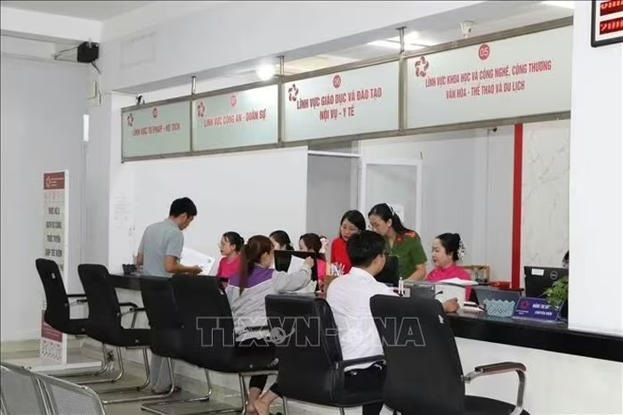
BẢN TIN ĐIỆN TỬ
dự án luật và dự thảo văn bản quy phạm pháp luật; đồng thời ưu tiên nguồn lực cho công tác xây dựng pháp luật, tổ chức lấy ý kiến đầy đủ từ cơ quan, tổ chức liên quan, đối tượng chịu tác động và các chuyên gia, nhà khoa học.
Phó Thủ tướng yêu cầu các bộ, ngành thực hiện nghiêm Luật Ban hành văn bản quy phạm pháp luật, đặc biệt chú trọng đánh giá tác động thực chất, khách quan đối với từng chính sách, nhất là các chính sách mới phát sinh trong quá trình tiếp thu, chỉnh lý dự án luật; khắc phục tình trạng đánh giá hình thức, đối phó.
Đối với việc đề xuất điều chỉnh Chương trình lập pháp hằng năm, các bộ, ngành phải rà soát kỹ nội dung, bố cục tờ trình theo đúng quy định; bảo đảm nội dung rõ ràng, thống nhất và phù hợp với phạm vi điều chỉnh của từng dự án luật, pháp lệnh, nghị quyết. Thời gian trình đề xuất phải phù hợp với lịch họp Chính phủ và tạo thuận lợi cho Quốc hội, Ủy ban Thường vụ Quốc hội xem xét.
Về việc ban hành luật, nghị quyết ngay tại kỳ họp Quốc hội đang diễn ra hoặc kỳ họp gần nhất, văn bản nêu rõ chỉ áp dụng đối với các vấn đề thực sự cấp bách, phát sinh từ thực tiễn.
Đối với trình tự, thủ tục rút gọn, chỉ được áp dụng trong các trường hợp theo quy định của Luật Ban hành văn bản quy phạm pháp luật. Trong đó, “vấn đề cấp bách” là trường hợp cần ban hành ngay văn bản để kịp thời thể chế hóa chủ trương mới của Đảng, yêu cầu chỉ đạo mới của lãnh đạo Đảng, Nhà nước và phải được cơ quan có thẩm quyền của Đảng đồng ý.
Hồ sơ dự án, dự thảo theo thủ tục rút gọn phải gửi đến các cơ quan của Quốc hội để thẩm tra chậm nhất 7 ngày trước phiên họp của Ủy ban Thường vụ Quốc hội.
Phó Thủ tướng cũng yêu cầu các bộ, ngành chủ động truyền thông chính sách đối với các dự án luật có nội dung khó, phức tạp hoặc còn nhiều ý kiến khác nhau nhằm tạo đồng thuận xã hội.
Các ý kiến của đại biểu Quốc hội, cơ quan thẩm tra phải được nghiên cứu, tiếp thu và giải trình đầy đủ; trường hợp còn ý kiến khác nhau phải nêu rõ trong báo cáo của Chính phủ.
Trong quá trình tiếp thu, chỉnh lý dự thảo luật, bộ, cơ quan chủ trì soạn thảo phải mời đại diện cơ quan thẩm tra và các cơ quan liên quan tham gia xuyên suốt để bảo đảm thống nhất.
Trường hợp dự án được xây dựng theo thủ tục thông thường, hồ sơ phải gửi đến Ủy ban Thường vụ Quốc hội và cơ quan thẩm tra chậm nhất 7 ngày trước khi Quốc hội biểu quyết thông qua.
Về rà soát văn bản trước khi Quốc hội thông qua, các bộ, ngành phải gửi dự thảo luật, nghị quyết đến Bộ Tư pháp để rà soát ngôn ngữ, thể thức, kỹ thuật trình bày chậm nhất 7 ngày trước ngày Quốc hội biểu quyết.

Slide 13

BẢN TIN ĐIỆN TỬ
Bộ Tư pháp có trách nhiệm phối hợp với các cơ quan liên quan tổ chức rà soát; lãnh đạo bộ chủ trì soạn thảo phải trực tiếp tham gia để bảo đảm đủ thẩm quyền trao đổi, chỉnh lý dự thảo.
Đáng chú ý, Bộ Tư pháp được giao chủ trì, phối hợp với Văn phòng Chính phủ đôn đốc, tham mưu Thủ tướng kiên quyết trả lại hồ sơ hoặc không đưa vào chương trình họp Chính phủ đối với các dự án không bảo đảm chất lượng, tiến độ theo yêu cầu của Ủy ban Thường vụ Quốc hội.
Bộ Tư pháp cũng được giao tổng kết việc thực hiện Luật Ban hành văn bản quy phạm pháp luật để phát hiện khó khăn, vướng mắc, từ đó đề xuất sửa đổi luật, trình Quốc hội xem xét tại Kỳ họp thứ 2, Quốc hội khóa XVI.
Theo TTXVN, nguồn: https://baomoi.com/
Chính phủ tiếp tục cắt giảm, đơn giản hóa TTHC, điều kiện kinh doanh nhiều ngành, lĩnh vực
Chính phủ ban hành Nghị quyết số 66.18/2026/NQ-CP phân quyền, cắt giảm, đơn giản hóa thủ tục hành chính, điều kiện kinh doanh của 11 ngành, lĩnh vực: công an; công thương; khoa học và công nghệ; nội vụ; quốc phòng; tư pháp; tài chính; xây dựng; văn hóa, thể thao và du lịch; y tế; giáo dục và đào tạo.
Việc phân quyền, cắt giảm, đơn giản hóa thủ tục hành chính, điều kiện kinh doanh phải bảo đảm tạo thuận lợi cho tổ chức, cá nhân, tạo lập môi trường kinh doanh thuận lợi, lành mạnh, công bằng; thúc đẩy đổi mới, sáng tạo; tăng tính chủ động của chính quyền địa phương; nâng cao hiệu lực, hiệu quả quản lý nhà nước.
Tiếp tục đổi mới toàn diện, nâng cao hiệu quả cơ chế một cửa, một cửa liên thông; bảo đảm công khai, minh bạch, tối ưu hóa quy trình, thực hiện thủ tục hành chính không phụ thuộc vào địa giới hành chính; nâng cao năng suất lao động, hiệu lực, hiệu quả quản lý, tạo chuyển biến mạnh mẽ trong quản trị hành chính.
Phân quyền, cắt giảm, đơn giản hóa thủ tục hành chính, điều kiện kinh doanh thuộc quản lý của 11 Bộ
Nghị quyết 66.18/2026/NQ-CP phân quyền, cắt giảm, đơn giản hóa thủ tục hành chính, điều kiện kinh doanh thuộc phạm vi quản lý của 11 Bộ, ngành:
Cắt giảm, đơn giản hóa thủ tục hành chính, điều kiện kinh doanh của 11 ngành, lĩnh vực.
1. Cắt giảm, đơn giản hóa thủ tục hành chính, điều kiện kinh doanh thuộc phạm vi quản lý của Bộ Công an theo quy định tại Phụ lục I.1 ban hành kèm theo Nghị quyết này.
2. Phân quyền, cắt giảm, đơn giản hóa thủ tục hành chính, điều kiện kinh doanh thuộc phạm vi quản lý của Bộ Công Thương theo quy định tại Phụ lục I.2 ban hành kèm theo Nghị quyết này.

Slide 14
BẢN TIN ĐIỆN TỬ
3. Phân quyền, cắt giảm, đơn giản hóa thủ tục hành chính, điều kiện kinh doanh thuộc phạm vi quản lý của Bộ Khoa học và Công nghệ theo quy định tại Phụ lục I.3 ban hành kèm theo Nghị quyết này.
4. Cắt giảm, đơn giản hóa thủ tục hành chính, điều kiện kinh doanh thuộc phạm vi quản lý của Bộ Nội vụ theo quy định tại Phụ lục I.4 ban hành kèm theo Nghị quyết này.
5. Cắt giảm, đơn giản hóa thủ tục hành chính, điều kiện kinh doanh thuộc phạm vi quản lý của Bộ Quốc phòng theo quy định tại Phụ lục I.5 ban hành kèm theo Nghị quyết này.
6. Cắt giảm, đơn giản hóa thủ tục hành chính, điều kiện kinh doanh thuộc phạm vi quản lý của Bộ Tư pháp theo quy định tại Phụ lục I.6 ban hành kèm theo Nghị quyết này.
7. Cắt giảm, đơn giản hóa thủ tục hành chính, điều kiện kinh doanh thuộc phạm vi quản lý của Bộ Tài chính theo quy định tại Phụ lục I.7 ban hành kèm theo Nghị quyết này.
8. Cắt giảm, đơn giản hóa thủ tục hành chính, điều kiện kinh doanh thuộc phạm vi quản lý của Bộ Xây dựng theo quy định tại Phụ lục I.8 ban hành kèm theo Nghị quyết này.
9. Phân quyền, cắt giảm, đơn giản hóa thủ tục hành chính, điều kiện kinh doanh thuộc phạm vi quản lý của Bộ Văn hóa, Thể thao và Du lịch theo quy định tại Phụ lục I.9 ban hành kèm theo Nghị quyết này.
10. Cắt giảm, đơn giản hóa thủ tục hành chính, điều kiện kinh doanh thuộc phạm vi quản lý của Bộ Y tế theo quy định tại Phụ lục I.10 ban hành kèm theo Nghị quyết này.
11. Cắt giảm, đơn giản hóa thủ tục hành chính, điều kiện kinh doanh thuộc phạm vi quản lý của Bộ Giáo dục và Đào tạo theo quy định tại Phụ lục I.11 ban hành kèm theo Nghị quyết này.
Người đứng đầu các Bộ chịu trách nhiệm về tính khả thi về nội dung phân quyền, cắt giảm, đơn giản hóa TTHC, điều kiện kinh doanh
Bộ trưởng, Thủ trưởng cơ quan ngang bộ trong phạm vi quản lý ngành, lĩnh vực có trách nhiệm hướng dẫn việc tổ chức triển khai thi hành Nghị quyết này; chịu trách nhiệm tính khả thi các nội dung phân quyền, cắt giảm, đơn giản hóa thủ tục hành chính, điều kiện kinh doanh; ban hành theo thẩm quyền các biện pháp quản lý phù hợp với việc chuyển phương thức quản lý từ tiền kiểm sang hậu kiểm và bảo đảm hiệu lực, hiệu quả quản lý nhà nước.
Đồng thời, tham mưu cho Chính phủ trình cơ quan có thẩm quyền ban hành hoặc trình cơ quan, người có thẩm quyền ban hành hoặc ban hành theo thẩm quyền văn bản quy phạm pháp luật theo Phụ lục II ban hành kèm theo Nghị quyết này để phân quyền, cắt giảm, đơn giản hóa thủ tục hành chính, điều kiện kinh doanh, bảo đảm có hiệu lực trước ngày 01/3/2027.

Slide 15
BẢN TIN ĐIỆN TỬ
Công bố thủ tục hành chính theo quy định của pháp luật về kiểm soát thủ tục hành chính.
Tiếp tục rà soát để đề xuất việc phân quyền, cắt giảm, đơn giản hóa thủ tục hành chính, điều kiện kinh doanh phù hợp với nguyên tắc quy định tại Nghị quyết này, báo cáo Thủ tướng Chính phủ phương án thực thi.
Ủy ban nhân dân tỉnh, thành phố tổ chức triển khai thi hành Nghị quyết này; bố trí các điều kiện bảo đảm để thực hiện hiệu quả các nhiệm vụ được phân quyền.
Bộ Tư pháp chịu trách nhiệm theo dõi, đôn đốc, kiểm tra việc thực hiện Nghị quyết này.
Người đứng đầu cơ quan, đơn vị, người tham gia xây dựng Nghị quyết này và tham gia xác định, xử lý khó khăn, vướng mắc theo cơ chế đặc biệt quy định tại Nghị quyết này được xem xét loại trừ, miễn trách nhiệm trong trường hợp đã tuân thủ đầy đủ các quy trình, quy định liên quan và không vụ lợi trong quá trình thực hiện nhiệm vụ nhưng vẫn xảy ra thiệt hại.
Nghị quyết này có hiệu lực thi hành từ ngày 01/7/2026 đến hết ngày 28/02/2027
Các quy định tại phần B, E tiểu mục 2.1 Phụ lục I.2; khoản III, IV mục 2 Phụ lục I.5; phần A, B, C tiểu mục 2.1, phần A, B, C tiểu mục 2.2 Mục 2 Phụ lục I.9; phần A, B mục 1, phần A, B mục 2 Phụ lục I.11 ban hành kèm theo Nghị quyết này có hiệu lực thi hành từ ngày 20/5/2026.
Đối với hồ sơ đề nghị giải quyết thủ tục hành chính được đơn giản hóa thuộc các lĩnh vực quy định tại Điều 3 và Phụ lục I ban hành kèm theo Nghị quyết này đã được cơ quan có thẩm quyền tiếp nhận hoặc đã được đóng dấu bưu chính trước ngày Nghị quyết này có hiệu lực thi hành thì thực hiện theo quy định của pháp luật đang có hiệu lực điều chỉnh trong lĩnh vực đó tại thời điểm hồ sơ được tiếp nhận.
Đối với hồ sơ đề nghị giải quyết thủ tục hành chính đã được cắt giảm thuộc các lĩnh vực được quy định tại Điều 3 và Phụ lục I ban hành kèm theo Nghị quyết này đã được cơ quan có thẩm quyền tiếp nhận hoặc đã được đóng dấu bưu chính trước ngày Nghị quyết này có hiệu lực thì dừng việc giải quyết thủ tục hành chính, hoàn trả hồ sơ cho cá nhân, tổ chức nếu có yêu cầu.
Văn bản, giấy tờ đã được cơ quan, người có thẩm quyền ban hành, cấp trước ngày Nghị quyết này có hiệu lực thi hành mà chưa hết hiệu lực hoặc chưa hết thời hạn sử dụng thì tiếp tục được áp dụng, sử dụng theo quy định của pháp luật cho đến khi hết thời hạn.
Nghị quyết 66.18/2026/NQ-CP cũng nêu rõ: Trong thời gian quy định của Nghị quyết này có hiệu lực, nếu quy định về thủ tục hành chính, điều kiện kinh doanh trong Nghị quyết này khác với các văn bản quy phạm pháp luật có liên quan thì thực hiện theo Nghị quyết này.
Trường hợp luật, nghị quyết của Quốc hội; pháp lệnh, nghị quyết của Ủy ban Thường vụ Quốc hội; nghị định, nghị quyết của Chính phủ; quyết định của Thủ tướng Chính phủ; thông tư của Bộ trưởng, Thủ trưởng cơ quan ngang bộ có quy định về thủ tục hành chính liên

Slide 16
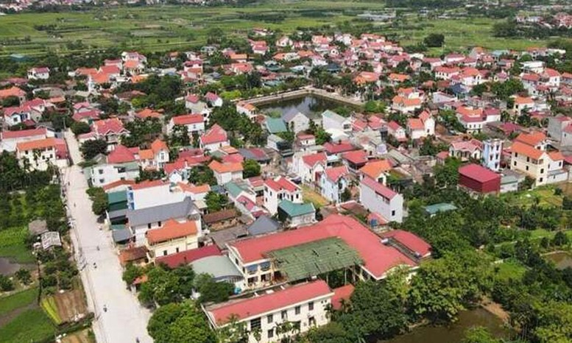
BẢN TIN ĐIỆN TỬ
quan đến quy định tại Nghị quyết này được thông qua hoặc ban hành và thời điểm có hiệu lực trong khoảng thời gian từ ngày Nghị quyết này được ký ban hành đến hết ngày 28/02/2027 thì các quy định tương ứng trong Nghị quyết này hết hiệu lực kể từ thời điểm các văn bản quy phạm pháp luật đó có hiệu lực.
Nguồn: baochinhphu.vn
Bộ Nội vụ đề xuất tiêu chí mới để sắp xếp thôn, tổ dân phố trên cả nước
Bộ Nội vụ đã trình Chính phủ dự thảo Nghị định về tổ chức, hoạt động của thôn, tổ dân phố và chế độ, chính sách đối với người hoạt động không chuyên trách, trong đó đề xuất tiêu chí mới để sắp xếp, tinh gọn thôn, tổ dân phố phù hợp mô hình chính quyền địa phương 2 cấp
Dự thảo Nghị định được xây dựng nhằm phù hợp với mô hình chính quyền địa phương 2 cấp theo quy định của Luật Tổ chức chính quyền địa phương số 72/2025/QH15, đồng thời đáp ứng yêu cầu tinh gọn bộ máy, nâng cao hiệu quả hoạt động ở cơ sở. Hiện dự thảo đang được Bộ Tư pháp thẩm định.
Theo Bộ Nội vụ, thực hiện Nghị quyết số 18-NQ/TW và các quy định của pháp luật hiện hành, việc sắp xếp thôn, tổ dân phố thời gian qua đã đạt kết quả quan trọng, giảm từ 136.824 đơn vị năm 2015 xuống còn 89.574 năm 2025 (giảm 47.250 thôn, tổ dân phố, tương đương 34,53%,). Tuy nhiên, vẫn còn nhiều thôn, tổ dân phố chưa bảo đảm tiêu chí về quy mô số hộ gia đình theo quy định hiện hành và không đồng đều giữa các vùng, miền.
Hiện cả nước có 89.574 thôn, tổ dân phố/3.321 đơn vị hành chính cấp xã - Ảnh minh họa
Sau khi thực hiện sắp xếp đơn vị hành chính cấp tỉnh, cấp xã năm 2025, bình quân số thôn, tổ dân phố trên mỗi đơn vị hành chính cấp xã tăng lên nhiều (từ khoảng 9 thôn, tổ dân phố/01 cấp xã lên khoảng 27 thôn, tổ dân phố/01 cấp xã). Cụ thể, từ 89.574 thôn, tổ dân phố/10.035 đơn vị hành chính cấp xã lên 89.574 thôn, tổ dân phố/3.321 đơn vị hành chính cấp xã.
Điều này làm tăng số lượng đầu mối và tạo áp lực quản lý lớn đối với chính quyền cấp xã; đồng thời quy định hiện hành chưa được điều chỉnh phù hợp với thực tiễn hiện nay
Bộ Nội vụ cho biết, dự thảo cơ bản kế thừa các quy định hiện hành về tổ chức, hoạt động của thôn, tổ dân phố, đồng thời bổ sung nhiều nội dung mới để phù hợp với thực tiễn.
Cụ thể: Thôn, tổ dân phố được tổ chức tại xã, phường và đặc khu. Thôn được tổ chức ở xã, tổ dân phố được tổ chức ở phường; phân cấp cho UBND cấp tỉnh quyết định việc tổ chức loại hình thôn, tổ dân phố ở đặc khu để phù hợp với đặc điểm đô thị, nông thôn của

Slide 17
BẢN TIN ĐIỆN TỬ
từng đặc khu; tiếp tục khẳng định thôn, tổ dân phố là tổ chức tự quản của cộng đồng dân cư, nơi thực hiện dân chủ trực tiếp và tổ chức để Nhân dân thực hiện đường lối của Đảng, chính sách pháp luật của Nhà nước và nhiệm vụ được chính quyền cấp xã giao.
Dự thảo bổ sung yêu cầu bảo đảm cơ cấu tổ chức tinh gọn, hiệu quả, phù hợp với quy mô dân cư và yêu cầu quản lý của chính quyền cấp xã; phân định rõ nhiệm vụ hỗ trợ quản lý nhà nước với nhiệm vụ tự quản của cộng đồng dân cư.
Việc tổ chức, hoạt động của thôn, tổ dân phố cũng được yêu cầu tăng cường công khai, minh bạch, đẩy mạnh ứng dụng công nghệ thông tin, chuyển đổi số. Đồng thời, hoạt động của thôn, TDP phải phối hợp chặt chẽ với Ban Công tác Mặt trận, lực lượng tham gia bảo vệ an ninh, trật tự ở cơ sở và các tổ chức tự quản trên địa bàn; gắn với hoạt động của chi bộ đảng nhằm phát huy vai trò của người dân trong quản lý cộng đồng.
Một trong những nội dung đáng chú ý của dự thảo là quy định cụ thể tiêu chí quy mô số hộ gia đình đối với thôn, tổ dân phố theo từng vùng, miền sau khi thực hiện sắp xếp đơn vị hành chính và tổ chức chính quyền địa phương 2 cấp.
Cụ thể, tại Hà Nội và TPHCM, thôn phải có từ 500 hộ gia đình trở lên, tổ dân phố từ 700 hộ trở lên.
Tại vùng Trung du và miền núi phía Bắc, thôn có từ 150 hộ trở lên, tổ dân phố từ 300 hộ trở lên.
Vùng Đồng bằng sông Hồng quy định thôn từ 400 hộ, tổ dân phố từ 550 hộ; vùng Bắc Trung Bộ lần lượt là 350 hộ và 450 hộ.
Đối với vùng duyên hải Nam Trung Bộ và Tây Nguyên, thôn phải có từ 350 hộ trở lên, tổ dân phố từ 500 hộ trở lên. Riêng các tỉnh Gia Lai, Lâm Đồng và Đắk Lắk, tiêu chí được điều chỉnh thấp hơn với thôn từ 300 hộ và tổ dân phố từ 450 hộ.
Tại vùng Đông Nam Bộ và Đồng bằng sông Cửu Long, thôn phải có từ 400 hộ trở lên, TDP từ 550 hộ trở lên.
Ngoài tiêu chí về quy mô hộ gia đình, dự thảo còn yêu cầu thôn, tổ dân phố phải có cơ sở hạ tầng kinh tế - xã hội thiết yếu phục vụ sinh hoạt cộng đồng.
Đồng thời, UBND cấp tỉnh được giao quy định quy mô phù hợp đối với các địa bàn biên giới, hải đảo, địa hình chia cắt phức tạp hoặc có yếu tố đặc thù khác.
Dự thảo cũng bổ sung nhiều quy định nhằm xử lý các tình huống phát sinh trong thực tiễn để đơn giản hóa thủ tục và tạo thuận lợi cho công tác quản lý ở cơ sở.
Trong đó có các trường hợp chuyển đổi thôn thành tổ dân phố khi thành lập phường; ghép khu dân cư mới hình thành vào thôn, tổ dân phố hiện có khi chưa đủ điều kiện thành lập mới; chuyển giao quản lý đối với các thôn, tổ dân phố xâm canh, xâm cư.
Về trình tự, thủ tục, dự thảo kế thừa quy trình hiện hành nhưng điều chỉnh để phù hợp với Luật Tổ chức chính quyền địa phương và Luật Thực hiện dân chủ ở cơ sở.

Slide 18
BẢN TIN ĐIỆN TỬ
Theo đó, UBND cấp xã có trách nhiệm xây dựng đề án; tổ chức lấy ý kiến nhân dân bằng hình thức phù hợp; tổng hợp, tiếp thu, giải trình ý kiến để hoàn thiện hồ sơ trình HĐND cùng cấp xem xét, quyết định việc thành lập, sắp xếp, tổ chức lại, giải thể, đặt tên, đổi tên thôn, tổ dân phố.
Đối với những nơi không tổ chức cấp chính quyền địa phương, UBND cấp xã sẽ xây dựng đề án và quyết định theo thẩm quyền.
Trước đó, Phó Thủ tướng Phạm Thị Thanh Trà đã ký ban hành Chỉ thị số 21/CT-TTg ngày 20/5/2026 của Thủ tướng Chính phủ về sắp xếp thôn, tổ dân phố và bố trí, sử dụng, chế độ, chính sách đối với người hoạt động không chuyên trách ở cấp xã, ở thôn, tổ dân phố.
Theo chỉ đạo, Bộ Nội vụ được giao hoàn thiện các nội dung Đề án sắp xếp thôn, tổ dân phố và bố trí, sử dụng, chế độ, chính sách đối với người hoạt động không chuyên trách ở cấp xã, ở thôn, tổ dân phố, tham mưu Chính phủ ban hành Nghị định quy định về tổ chức, hoạt động của thôn, tổ dân phố và một số chế độ, chính sách đối với người hoạt động không chuyên trách ở thôn, tổ dân phố theo đúng chỉ đạo của Chính phủ để ban hành trước ngày 26/5/2026.
Tác giả Thu Giang, nguồn https://baochinhphu.vn/
Chính thức bỏ hỗ trợ thêm với người hoạt động không chuyên trách cấp xã nghỉ việc từ 31/5/2026
Tại Công văn 4941/BNV-TCBC ngày 22/5/2026, Bộ Nội vụ đã hướng dẫn thực hiện Nghị định 154/2025/NĐ-CP, nội dung đáng chú ý là việc bỏ chính sách hỗ trợ thêm của địa phương đối với người hoạt động không chuyên trách cấp xã nghỉ việc theo diện tinh giản biên chế.
Theo Bộ Nội vụ, trước đây điểm g khoản 1 Điều 14 Nghị định 29/2023/NĐ-CP cho phép Hội đồng nhân dân cấp tỉnh ban hành chính sách hỗ trợ thêm cho đối tượng tinh giản biên chế. Trên cơ sở đó, một số địa phương như Bình Dương và TP.HCM đã có nghị quyết hỗ trợ thêm cho người hoạt động không chuyên trách ở cấp xã khi nghỉ việc.
Tuy nhiên, để bảo đảm tương quan giữa các đối tượng hưởng chính sách trong hệ thống chính trị, Nghị định 154/2025/NĐ-CP đã bỏ quy định này. Do đó, người hoạt động không chuyên trách cấp xã nghỉ việc theo Nghị định 154/2025/NĐ-CP sẽ không còn được hưởng chính sách hỗ trợ thêm của địa phương.
Bên cạnh đó, Công văn 4941/BNV-TCBC cũng hướng dẫn nhiều nội dung liên quan đến tinh giản biên chế. Trong đó, người đã hưởng trợ cấp tinh giản nếu được tuyển dụng vào đơn vị sự nghiệp công lập nhóm 1, nhóm 2 hưởng lương từ nguồn thu của đơn vị; ký hợp đồng theo Nghị định 173/2025/NĐ-CP, Nghị định 111/2022/NĐ-CP hoặc tham gia dân quân thường trực, lực lượng an ninh cơ sở thì không phải hoàn trả trợ cấp đã nhận.

Slide 19
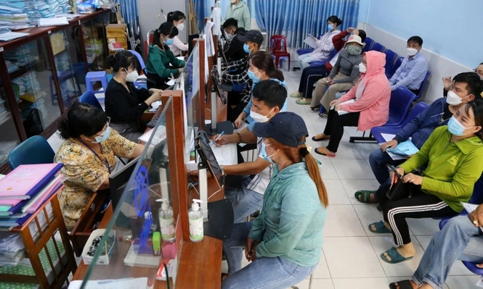
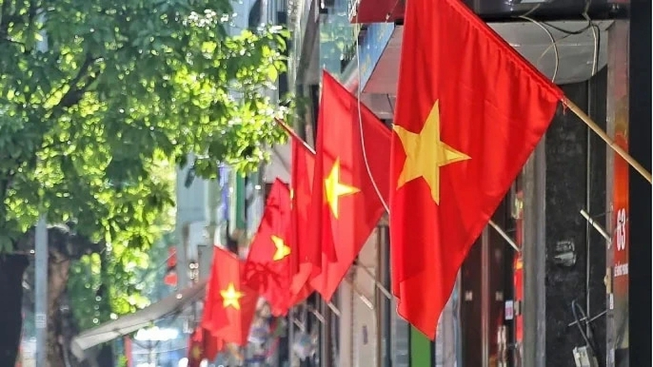
BẢN TIN ĐIỆN TỬ
Ngoài ra, người đang mang thai, nghỉ thai sản hoặc nuôi con dưới 36 tháng tuổi sẽ chưa bị xem xét tinh giản biên chế, trừ trường hợp tự nguyện nghỉ việc. Địa phương có trách nhiệm bố trí vị trí việc làm khác phù hợp cho đến hết thời gian nuôi con dưới 36 tháng tuổi.
Đồng thời, người đang bị xem xét kỷ luật, thanh tra, kiểm tra hoặc truy cứu trách nhiệm hình sự cũng chưa được giải quyết nghỉ việc theo diện tinh giản. Sau khi có kết luận của cơ quan có thẩm quyền, nếu không bị buộc thôi việc hoặc không bị truy cứu trách nhiệm hình sự thì vẫn được hưởng chính sách theo Điều 9 Nghị định 154/2025/NĐ-CP.
Tác giả Ngọc Thúy, nguồn: https://luatvietnam.vn/
Chính thức bỏ hỗ trợ thêm với người hoạt động không chuyên trách cấp xã nghỉ việc từ 31/5/2026 (Ảnh minh họa)
Hoàn thành Phương án tổng thể sắp xếp, tổ chức lại thôn, tổ dân phố trước ngày 10/6/2026
Phó Thủ tướng Phạm Thị Thanh Trà vừa ký Chỉ thị số 21/CT-TTg ngày 20/5/2026 của Thủ tướng Chính phủ về việc sắp xếp thôn, tổ dân phố và bố trí, sử dụng, chế độ, chính sách đối với người hoạt động không chuyên trách ở cấp xã, ở thôn, tổ dân phố.
Chỉ thị nêu rõ: Thực hiện chủ trương của Đảng và các quy định của pháp luật, trong những năm qua việc sắp xếp thôn, làng, ấp, bản, buôn, bon, phum, sóc, tổ dân phố, khu phố, khối phố, khóm, tiểu khu (gọi chung là thôn, tổ dân phố) trong cả nước đã đạt được kết quả quan trọng, số lượng thôn, tổ dân phố giảm dần; nhiều thôn, tổ dân phố đã đáp ứng tiêu chí quy mô số hộ gia đình theo quy định hiện hành.
Tuy nhiên, đến thời điểm hiện nay vẫn còn nhiều thôn, tổ dân phố chưa bảo đảm tiêu chí theo quy định. Sau
khi thực hiện sắp xếp đơn vị hành chính cấp tỉnh, cấp xã năm 2025, bình quân số lượng thôn, tổ dân phố trên mỗi đơn vị hành chính cấp xã tăng lên nhiều, tạo áp lực quản lý lớn đối với chính quyền địa phương ở cơ sở.
Bảo đảm người dân được tham gia góp ý, giám sát việc sắp xếp thôn, tổ dân phố
Thực hiện Kết luận số 34-KL/TW ngày 18/5/2026 của Bộ Chính trị về sắp xếp thôn, tổ dân phố và bố trí, sử dụng, chế độ, chính sách đối với người hoạt động không chuyên trách ở cấp xã, ở thôn, tổ dân phố; nhằm bảo đảm việc triển khai được thực hiện thống nhất, đồng bộ, hiệu quả trong cả nước, phù hợp với yêu cầu quản lý trong tình hình mới, Thủ tướng Chính phủ yêu cầu các bộ, ngành, địa phương khẩn trương thực hiện việc sắp xếp thôn, tổ dân phố bảo đảm phù hợp với tiêu chí, điều kiện theo quy định của Chính phủ và

Slide 20
BẢN TIN ĐIỆN TỬ
yêu cầu quản lý của địa phương khi vận hành chính quyền địa phương 02 cấp; đồng thời xem xét đầy đủ các yếu tố đặc thù về lịch sử, văn hóa, phong tục, tập quán, điều kiện địa lý, quốc phòng, an ninh và sự gắn kết tự nhiên của cộng đồng dân cư, nhất là tại địa bàn miền núi, biên giới, hải đảo, vùng đồng bào dân tộc thiểu số và địa bàn có yếu tố tôn giáo; gắn với yêu cầu nâng cao hiệu quả quản trị ở cơ sở, thúc đẩy chuyển đổi số, đáp ứng yêu cầu phát triển nhanh, bền vững, mục tiêu tăng trưởng "2 con số" và nâng cao chất lượng phục vụ Nhân dân.
Trong quá trình triển khai thực hiện phải giữ vững ổn định chính trị, trật tự an toàn xã hội; chủ động nắm chắc tình hình, kịp thời xử lý các vấn đề phát sinh, không để xảy ra điểm nóng, vụ việc phức tạp ở cơ sở; giữ gìn và phát huy truyền thống đoàn kết cộng đồng và củng cố niềm tin của Nhân dân đối với Đảng, Nhà nước.
Việc bố trí, sử dụng người hoạt động không chuyên trách ở cấp xã, ở thôn, tổ dân phố phải bảo đảm công khai, minh bạch, khách quan, đúng quy định gắn với quá trình triển khai thực hiện sắp xếp thôn, tổ dân phố ở địa phương; thực hiện đầy đủ chế độ, chính sách, bảo đảm ổn định tư tưởng và quyền lợi của người hoạt động không chuyên trách ở cấp xã, ở thôn, tổ dân phố trong quá trình sắp xếp, kiện toàn tổ chức.
Lựa chọn, giới thiệu người hoạt động không chuyên trách ở thôn, tổ dân phố là người có uy tín, sức khỏe, tâm huyết, trách nhiệm, năng lực vận động quần chúng nhân dân, từng bước trẻ hoá, nâng cao trình độ ứng dụng công nghệ thông tin, kỹ năng quản trị cộng đồng và chất lượng, hiệu quả phục vụ Nhân dân.
Đẩy mạnh công tác tuyên truyền, vận động, tạo sự đồng thuận cao của Nhân dân; bảo đảm người dân được thông tin đầy đủ, tham gia góp ý, giám sát việc sắp xếp thôn, tổ dân phố theo đúng quy định của pháp luật về thực hiện dân chủ ở cơ sở.
Thủ tướng Chính phủ yêu cầu UBND các tỉnh, thành phố khẩn trương tổ chức rà soát toàn bộ thôn, tổ dân phố trên địa bàn; xây dựng Phương án tổng thể sắp xếp, tổ chức lại thôn, tổ dân phố (trong đó bao gồm phương án kiện toàn đội ngũ người hoạt động không chuyên trách tại các thôn, tổ dân phố sau sắp xếp và chính sách hỗ trợ theo quy định; đồng thời giải quyết chế độ, chính sách cho người không tiếp tục tham gia hoạt động không chuyên trách tại thôn, tổ dân phố), báo cáo cấp ủy cùng cấp trước khi ban hành; hoàn thành trước ngày 10/6/2026.
Chỉ đạo UBND cấp xã xây dựng Đề án sắp xếp thôn, tổ dân phố; tổ chức lấy ý kiến Nhân dân theo đúng quy định của pháp luật và trình Hội đồng nhân dân cấp xã thông qua Đề án bảo đảm công khai, minh bạch và tạo sự đồng thuận trong quá trình triển khai thực hiện; hoàn thành trước ngày 30 tháng 6 năm 2026.
Kết thúc hoạt động đối với người hoạt động không chuyên trách tại cấp xã trước ngày 31/5/2026

Slide 21
BẢN TIN ĐIỆN TỬ
UBND các tỉnh, thành phố kết thúc hoạt động đối với người hoạt động không chuyên trách tại cấp xã trước ngày 31/5/2026. Khẩn trương xây dựng, ban hành và tổ chức thực hiện phương án bố trí, sử dụng, giải quyết chế độ, chính sách đối với người hoạt động không chuyên trách ở cấp xã; bảo đảm hoàn thành đồng bộ với thời gian hoàn thành sắp xếp thôn, tổ dân phố, trước ngày 30/6/2026.
Phương án bố trí, sử dụng phải gắn với yêu cầu cơ cấu lại, nâng cao chất lượng đội ngũ cán bộ, công chức cấp xã theo tinh thần Chỉ thị số 18/CT-TTg ngày 08/5/2026 của Thủ tướng Chính phủ về nâng cao chất lượng cán bộ, công chức chính quyền địa phương cấp xã, đáp ứng yêu cầu của tình hình mới, theo hướng:
Trên cơ sở biên chế được giao năm 2026, lựa chọn, tiếp nhận vào làm công chức, viên chức cấp xã đối với các trường hợp có phẩm chất, năng lực, trình độ chuyên môn phù hợp, đáp ứng ngay yêu cầu nhiệm vụ và vị trí việc làm.
Thực hiện chế độ hợp đồng thực hiện nhiệm vụ công chức, viên chức đối với các vị trí cần thiết, đáp ứng yêu cầu nhiệm vụ và đủ tiêu chuẩn, điều kiện theo quy định.
Lựa chọn, giới thiệu người hoạt động không chuyên trách ở thôn, tổ dân phố bảo đảm điều kiện, tiêu chuẩn, trình tự bố trí theo quy định. Giải quyết đầy đủ, kịp thời chế độ, chính sách đối với các trường hợp không tiếp tục bố trí, sử dụng.
Hoàn thiện chế độ, chính sách đối với người hoạt động không chuyên trách ở thôn, tổ dân phố, ban hành trước 26/5/2026
Bộ Nội vụ hoàn thiện các nội dung Đề án sắp xếp thôn, tổ dân phố và bố trí, sử dụng, chế độ, chính sách đối với người hoạt động không chuyên trách ở cấp xã, ở thôn, tổ dân phố, tham mưu Chính phủ ban hành Nghị định quy định về tổ chức, hoạt động của thôn, tổ dân phố và một số chế độ, chính sách đối với người hoạt động không chuyên trách ở thôn, tổ dân phố theo đúng chỉ đạo của Chính phủ để ban hành trước ngày 26/5/2026.
Bộ Công an Chỉ đạo lực lượng công an các cấp chủ động nắm tình hình địa bàn; phối hợp với chính quyền địa phương các cấp trong việc rà soát, cung cấp số liệu hộ gia đình cư trú trên địa bàn; kịp thời tham mưu cấp ủy, chính quyền địa phương xử lý các vấn đề phát sinh về an ninh trật tự trong quá trình sắp xếp thôn, tổ dân phố; bảo đảm giữ vững an ninh chính trị, trật tự an toàn xã hội, không để hình thành điểm nóng, vụ việc phức tạp ở cơ sở.
Phối hợp với Bộ Nội vụ và các địa phương hướng dẫn việc rà soát, kiện toàn, bố trí lực lượng tham gia bảo vệ an ninh, trật tự ở cơ sở phù hợp với việc sắp xếp thôn, tổ dân phố trước ngày 25/5/2026.
Tác giả Minh Hiển, nguồn: https://baochinhphu.vn/

Slide 22
BẢN TIN ĐIỆN TỬ
Đề xuất số lượng, chế độ chính sách, phụ cấp đối với người hoạt động không chuyên trách ở thôn, tổ dân phố
Bộ Nội vụ đề xuất số lượng, chức danh, chế độ, chính sách cho người hoạt động không chuyên trách ở thôn, tổ dân phố.
Tại Dự thảo Nghị định về tổ chức, hoạt động của thôn, tổ dân phố; chế độ, chính sách đối với người hoạt động không chuyên trách ở thôn, tổ dân phố; Bộ Nội vụ đề xuất số lượng, chức danh, chế độ, chính sách cho người hoạt động không chuyên trách.
Cụ thể, nội dung này được quy định tại Điều 10 đến Điều 12 của Chương III Dự thảo Nghị định. Trong đó, quy định số lượng người hoạt động không chuyên trách ở thôn, tổ dân phố không quá 3 người.
KHÔNG QUÁ 3 người hoạt động không chuyên trách ở thôn, tổ dân phố
Điều 10. Số lượng, chức danh
1. Người hoạt động không chuyên trách ở thôn, tổ dân phố gồm các chức danh: Trưởng thôn hoặc Tổ trưởng tổ dân phố; Bí thư chi bộ; Trưởng Ban công tác Mặt trận.
2. Số lượng người hoạt động không chuyên trách ở thôn, tổ dân phố không quá 03 người.
2 mức khoán quỹ phụ cấp với người hoạt động không chuyên trách ở thôn, tổ dân phố
Điều 11. Khoán quỹ phụ cấp đối với người hoạt động không chuyên trách ở thôn, tổ dân phố
1. Ngân sách Nhà nước khoán quỹ (bao gồm cả hỗ trợ đóng bảo hiểm xã hội và bảo hiểm y tế) để chi phụ cấp hàng tháng đối với người hoạt động không chuyên trách ở thôn, tổ dân phố như sau:
a) Đối với thôn có từ 700 hộ gia đình trở lên; tổ dân phố có từ 1.000 hộ gia đình trở lên; thôn, tổ dân phố thuộc đơn vị hành chính cấp xã trọng điểm về quốc phòng theo quyết định của cơ quan có thẩm quyền; thôn, tổ dân phố thuộc đơn vị hành chính cấp xã ở khu vực biên giới, hải đảo được khoán quỹ phụ cấp bằng 8,0 lần mức lương cơ sở;
b) Đối với thôn, tổ dân phố không thuộc quy định tại điểm a khoản 2 Điều này được khoán quỹ phụ cấp bằng 6,5 lần mức lương cơ sở.
Cách tính mức phụ cấp với người hoạt động không chuyên trách ở thôn, tổ dân phố
2. Căn cứ vào quỹ phụ cấp được Ngân sách Nhà nước khoán cho mỗi thôn, tổ dân phố quy định tại khoản 1 Điều này; khả năng cân đối của ngân sách địa phương; quy định của pháp luật có liên quan và đặc thù của từng thôn, tổ dân phố, Ủy ban nhân dân cấp tỉnh trình Hội đồng nhân dân cùng cấp quy định cụ thể những nội dung sau:
a) Mức phụ cấp của từng chức danh người hoạt động không chuyên trách ở thôn, tổ dân phố bảo đảm tương quan hợp lý với mức lương bậc 1 của chuyên viên.

Slide 23
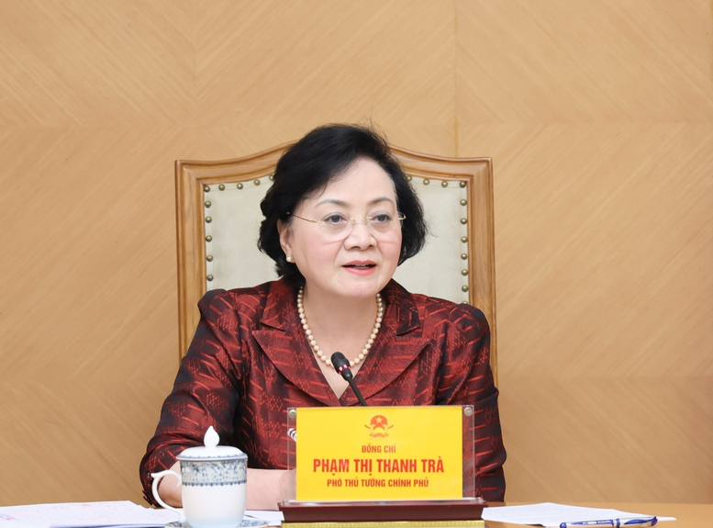
BẢN TIN ĐIỆN TỬ
b) Việc kiêm nhiệm chức danh và mức phụ cấp kiêm nhiệm chức danh người hoạt động không chuyên trách, mức phụ cấp kiêm nhiệm chức danh khác ở thôn, tổ dân phố.
c) Số lượng, chức danh và mức hỗ trợ đối với các chức danh khác theo quy định của pháp luật có liên quan ngoài các chức danh người hoạt động không chuyên trách quy định tại khoản 1 Điều 10.
Chế độ, chính sách cho người hoạt động không chuyên trách ở thôn, tổ dân phố
Điều 12. Chế độ đào tạo, bồi dưỡng, bảo hiểm xã hội, bảo hiểm y tế đối với người hoạt động không chuyên trách ở thôn, tổ dân phố
1. Người hoạt động ở thôn, tổ dân phố được đào tạo, bồi dưỡng kiến thức phù hợp với yêu cầu nhiệm vụ hiện đang đảm nhiệm (ưu tiên đào tạo kỹ năng ứng dụng công nghệ thông tin, chuyển đổi số…); khi được cử đi đào tạo, bồi dưỡng thì được hưởng chế độ theo quy định của pháp luật.
2. Người hoạt động không chuyên trách ở thôn, tổ dân phố thực hiện chế độ bảo hiểm xã hội bắt buộc và bảo hiểm y tế theo quy định của pháp luật hiện hành về bảo hiểm xã hội và bảo hiểm y tế./.
Nguồn: https://xaydungchinhsach.chinhphu.vn/
Đánh giá toàn diện 1 năm vận hành bộ máy của hệ thống chính trị và chính quyền địa phương 2 cấp
Sáng 15/5, Bí thư Trung ương Đảng, Phó Thủ tướng Chính phủ Phạm Thị Thanh Trà chủ trì cuộc họp về xây dựng Đề án sơ kết 1 năm vận hành bộ máy của hệ thống chính trị và chính quyền địa phương 2 cấp.
Tham dự cuộc họp có đồng chí Nguyễn Thị Tuyến, Phó Bí thư Đảng ủy Chính phủ, Bộ trưởng Bộ Nội vụ Đỗ Thanh Bình, Thứ trưởng Bộ Nội vụ Trương Hải Long cùng đại diện lãnh đạo các vụ, cục thuộc Văn phòng Chính phủ, Bộ Nội vụ và các cơ quan tham mưu, giúp việc của Đảng ủy Chính phủ.
Trước đó, chiều 14/5, Ban Chỉ đạo Trung ương về sơ kết 1 năm vận hành bộ máy của hệ thống chính trị và chính quyền địa phương 2 cấp đã tổ chức phiên họp lần thứ nhất, thống nhất kế hoạch hoạt động, quy chế làm việc, phân công nhiệm vụ thành viên và nội dung dự thảo báo cáo sơ kết.
Phát biểu tại cuộc họp, Phó Thủ tướng Phạm Thị Thanh Trà cho biết, Chính phủ đã ban hành Kế hoạch tổ chức sơ kết 1 năm thực hiện sắp xếp đơn vị hành chính các cấp và hoạt động của chính quyền địa phương 2 cấp (Quyết định số 706/QĐ-TTg ngày 21/4/2026).
Bí thư Trung ương Đảng, Phó Thủ tướng Chính phủ Phạm Thị Thanh Trà phát biểu tại cuộc họp - Ảnh: VGP/Thu Giang

Slide 24
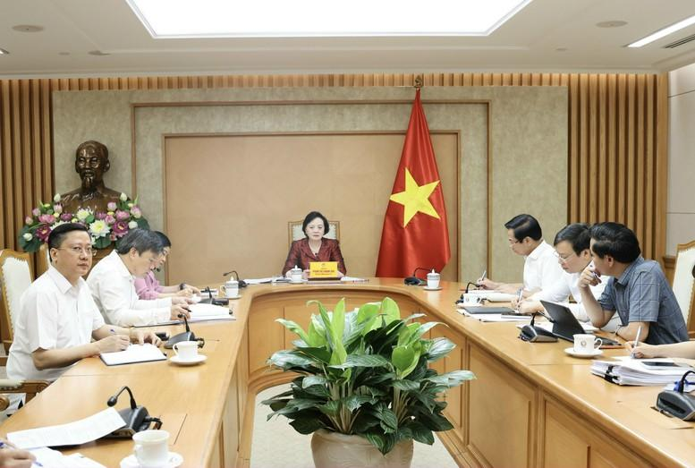
BẢN TIN ĐIỆN TỬ
Theo Phó Thủ tướng, việc sơ kết nhằm đánh giá toàn diện, khách quan kết quả 1 năm triển khai sắp xếp đơn vị hành chính các cấp và vận hành mô hình chính quyền địa phương 2 cấp trên phạm vi cả nước; làm rõ những kết quả nổi bật, các mô hình hiệu quả, những khó khăn, vướng mắc, nguyên nhân và bài học kinh nghiệm trong quá trình triển khai.
Trên cơ sở đó, các bộ, ngành, địa phương sẽ đề xuất các nhiệm vụ, giải pháp trọng tâm cho giai đoạn 2026-2030 nhằm tiếp tục hoàn thiện mô hình chính quyền địa phương 2 cấp, nâng cao hiệu lực, hiệu quả quản lý nhà nước, đặc biệt ở cấp xã, đáp ứng yêu cầu phát triển trong giai đoạn mới.
Để phục vụ công tác sơ kết, Phó Thủ tướng yêu cầu xây dựng báo cáo trung tâm phản ánh toàn diện việc vận hành bộ máy của hệ thống chính trị và chính quyền địa phương 2 cấp, trên cơ sở tích hợp báo cáo của các bộ, ngành, địa phương và đề cương của Ban Chỉ đạo Trung ương.
Bộ Nội vụ được giao xây dựng đề cương báo cáo trung tâm. Bên cạnh đó, các bộ cũng được giao thực hiện các báo cáo chuyên đề quan trọng như phân cấp, phân quyền; cải cách thủ tục hành chính và hoạt động của trung tâm phục vụ hành chính công; chuyển đổi số, khoa học công nghệ; cơ sở vật chất, tài chính, trụ sở và tình hình sắp xếp tài sản công dôi dư.
Nhấn mạnh yêu cầu về tiến độ, Phó Thủ tướng cho biết thời gian triển khai không còn nhiều, do đó các cơ quan phải vừa thực hiện, vừa cập nhật số liệu; nội dung nào còn thiếu phải bổ sung ngay để bảo đảm tiến độ chung. Bộ Nội vụ khẩn trương ban hành văn bản đôn đốc các bộ, ngành, địa phương triển khai thực hiện.
Cuộc họp về xây dựng Đề án sơ kết 1 năm vận hành bộ máy của hệ thống chính trị và chính quyền địa phương 2 cấp - Ảnh: VGP/Thu Giang
Tại cuộc họp, Phó Thủ tướng cũng yêu cầu rà soát kỹ việc sắp xếp tổ chức bộ máy, tinh giản biên chế, sắp xếp đơn vị sự nghiệp công lập và đánh giá thực chất hiệu quả vận hành sau sắp xếp.
Theo Bộ Nội vụ, nhiều bộ đã triển khai tích cực việc sắp xếp đơn vị sự nghiệp công lập, trong đó có Bộ Khoa học và Công nghệ, Bộ Công Thương và Bộ Tài chính. Tuy nhiên, tiến độ ở một số lĩnh vực như giáo dục và đào tạo, vẫn còn chậm.
Phó Thủ tướng yêu cầu các việc sơ kết phải phản ánh đúng thực trạng, làm rõ kết quả sắp xếp tổ chức bộ máy, đội ngũ cán bộ, công chức, viên chức; việc thực hiện chính sách đối với cán bộ dôi dư; đồng thời đánh giá hiệu quả vận hành của mô hình chính quyền địa phương 2 cấp sau 1 năm triển khai.
Phó Thủ tướng cũng đề nghị thành lập tổ công tác để đôn đốc, tổng hợp, hoàn thiện các báo cáo và thống kê số liệu phục vụ công tác sơ kết.
Tác giả Thu Giang, nguồn: baochinhphu.vn

Slide 25
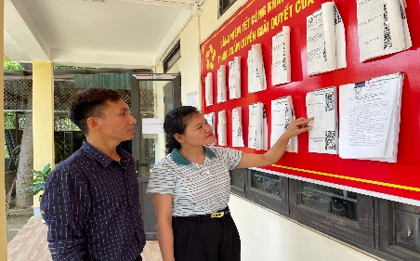
BẢN TIN ĐIỆN TỬ
THÔNG TIN cchc CỦA tỉnh
Số hóa hồ sơ - Rút ngắn thời gian, tăng hiệu quả
Ngay sau khi vận hành chính quyền địa phương hai cấp, các trung tâm Phục vụ hành chính công (PVHCC) trên địa bàn tỉnh đã tập trung đẩy mạnh số hóa hồ sơ, giấy tờ trong giải quyết thủ tục hành chính (TTHC). Việc chuyển dần từ phương thức xử lý thủ công sang môi trường điện tử không chỉ tạo bước chuyển quan trọng trong cải cách hành chính mà còn góp phần nâng cao chất lượng phục vụ, giảm thời gian chờ đợi và tăng mức độ hài lòng của người dân, doanh nghiệp.
Tại Trung tâm PVHCC tỉnh, hoạt động tiếp nhận và giải quyết TTHC hiện nay đã có nhiều thay đổi rõ rệt so với trước đây. Ngay từ khâu hướng dẫn ban đầu, người dân có thể quét mã QR được niêm yết công khai để tra cứu quy trình thực hiện thủ tục, thành phần hồ sơ, thời gian giải quyết và mức phí liên quan. Hệ thống lấy số thứ tự tự động giúp giảm tình trạng chen lấn, chờ đợi, tạo môi trường giao dịch hành chính văn minh, hiện đại.
Cán bộ, công chức tại trung tâm thường xuyên hỗ trợ người dân nộp hồ sơ trực tuyến thông qua Cổng Dịch vụ công quốc gia hoặc ứng dụng định danh điện tử VNeID. Nhờ kết nối với Cơ sở dữ liệu quốc gia về dân cư và các hệ thống chuyên ngành, nhiều thông tin cá nhân đã được tự động đồng bộ, hạn chế tối đa việc yêu cầu người dân xuất trình lại giấy tờ đã có trên hệ thống. Các thủ tục liên quan đến cư trú, căn cước công dân, bảo hiểm, điện lực… đều được khai thác dữ liệu điện tử. Điều này giúp người dân không phải mang theo nhiều loại giấy tờ như trước, đồng thời giảm đáng kể tình trạng bổ sung hồ sơ nhiều lần.
Anh Nguyễn Duy Sỹ ở tổ dân phố số 18 (phường Tân Phong) cho biết: Khi thực hiện thủ tục đổi căn cước công dân do hết hạn, tôi chỉ cần cung cấp thông tin cá nhân để cán bộ tra cứu trên hệ thống dữ liệu điện tử. Toàn bộ quá trình diễn ra nhanh gọn, không còn phải photo, công chứng nhiều giấy tờ như trước đây.
Cán bộ Trung tâm Phục vụ Hành chính công xã Khổng Lào hướng dẫn người dân sử dụng mã QR tra cứu quy trình giải quyết thủ tục hành chính.
Trung tâm PVHCC tỉnh cũng đẩy mạnh triển khai thanh toán trực tuyến đối với nhiều loại phí, lệ phí hành chính. Người dân có thể sử dụng tài khoản VNeID hoặc các phương thức thanh toán điện tử để hoàn thành nghĩa vụ tài chính thông qua quét mã QR ngay tại quầy giao dịch hoặc trên thiết bị di động. Theo chị Vũ Thị Hải - công chức Sở Công Thương, việc hướng dẫn người dân đăng nhập tài khoản định danh điện tử, nộp hồ sơ và thanh toán trực tuyến đã trở thành quy trình quen thuộc. Khi toàn bộ hồ sơ được số hóa, việc xử lý giữa các cơ quan diễn ra đồng bộ, nhanh chóng, giảm áp lực công việc cho cán bộ và nâng cao hiệu quả phối hợp liên thông.
Không chỉ ở cấp tỉnh, việc số hóa hồ sơ, giấy tờ đang phát huy hiệu quả rõ nét tại các địa phương cơ sở. Tại Trung tâm PVHCC xã

Slide 26
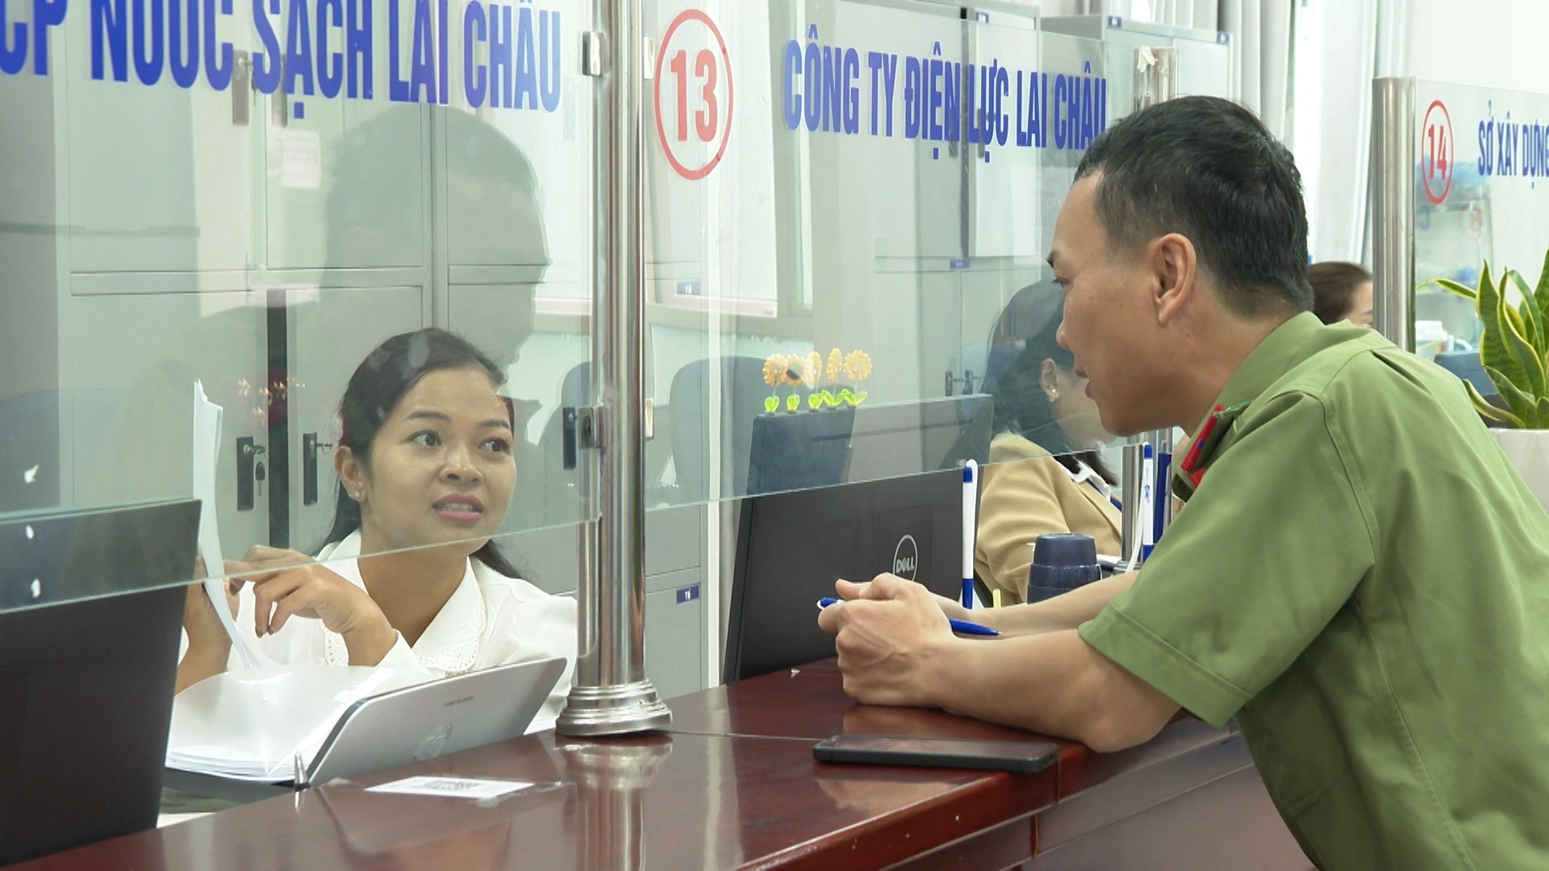
BẢN TIN ĐIỆN TỬ
Khổng Lào, 100% cán bộ, công chức được cấp và sử dụng chữ ký số trong xử lý công việc. Trong tháng 4/2026, trung tâm tiếp nhận 361 hồ sơ TTHC, trong đó có 339 hồ sơ được nộp trực tuyến; tỷ lệ số hóa hồ sơ đạt 84,5%. Đặc biệt, tỷ lệ hài lòng của người dân trong giải quyết TTHC đạt 100%.
Anh Lý Quốc Huy - công chức Trung tâm PVHCC xã Khổng Lào cho biết: Trước đây, nhiều văn bản phải in ra giấy, ký trực tiếp rồi chuyển qua nhiều bộ phận chuyên môn, gây mất thời gian và chi phí in ấn. Với việc sử dụng chữ ký số, hồ sơ được phê duyệt và ký xác nhận ngay trên hệ thống điện tử. Nhờ đó, thời gian giải quyết thủ tục được rút ngắn đáng kể, đồng thời bảo đảm toàn bộ hồ sơ được cập nhật đồng bộ trên hệ thống thông tin giải quyết TTHC các cấp.
Theo báo cáo, từ đầu năm đến nay, toàn tỉnh đã xử lý trực tuyến 37.110 hồ sơ, đạt 76,92%. Riêng trong 4 tháng đầu năm, các cơ quan, đơn vị tiếp nhận 62.723 hồ sơ, trong đó 56.373 hồ sơ được nộp trực tuyến, chiếm 93,37%. Đáng chú ý, trong tổng số 60.342 hồ sơ đã được giải quyết, có tới 59.809 hồ sơ được xử lý đúng và trước hạn, đạt tỷ lệ 99,08%; tỷ lệ hồ sơ quá hạn chỉ chiếm 0,92%
Cán bộ Công ty Điện lực Lai Châu hướng dẫn người dân thực hiện thủ tục hành chính tại Trung tâm Phục vụ hành chính công tỉnh.
Tiếp tục nâng cao hiệu quả chuyển đổi số, thời gian tới, tỉnh chú trọng hoàn thiện hạ tầng công nghệ thông tin, nâng cao kỹ năng số cho đội ngũ cán bộ, công chức tại Trung tâm PVHCC các cấp. Đồng thời, tăng cường tuyên truyền, triển khai phong trào “Bình dân học vụ số”, giúp người dân từng bước hình thành thói quen sử dụng dịch vụ công trực tuyến. Việc duy trì và mở rộng số hóa hồ sơ, giấy tờ được kỳ vọng sẽ tạo nền tảng vững chắc cho xây dựng chính quyền số, thúc đẩy chuyển đổi số toàn diện, hướng tới nền hành chính hiện đại, chuyên nghiệp, minh bạch và ngày càng phục vụ tốt hơn nhu cầu của nhân dân.
Tác giả Hải Anh – Đỗ Mạnh, nguồn: https://baolaichau.vn/
Ký kết thỏa thuận hợp tác chuyển đổi số giữa tỉnh Lai Châu và Tập đoàn Viettel
Chiều 22/5, tại Hà Nội, UBND tỉnh Lai Châu và Tập đoàn Công nghiệp - Viễn thông Quân đội (Viettel) tổ chức Lễ Ký kết thỏa thuận hợp tác về chuyển đổi số (CĐS) giai đoạn 2026 - 2030.
Trung tướng Tào Đức Thắng - Ủy viên Ban Chấp hành Trung ương Đảng, Uỷ viên Quân uỷ Trung ương, Chủ tịch kiêm Tổng Giám đốc Tập đoàn Viettel; đồng chí Lê Minh Ngân - Ủy viên Ban Chấp hành Trung ương Đảng, Bí thư Tỉnh ủy, Chủ tịch HĐND tỉnh Lai Châu dự và phát biểu chỉ đạo.

Slide 27
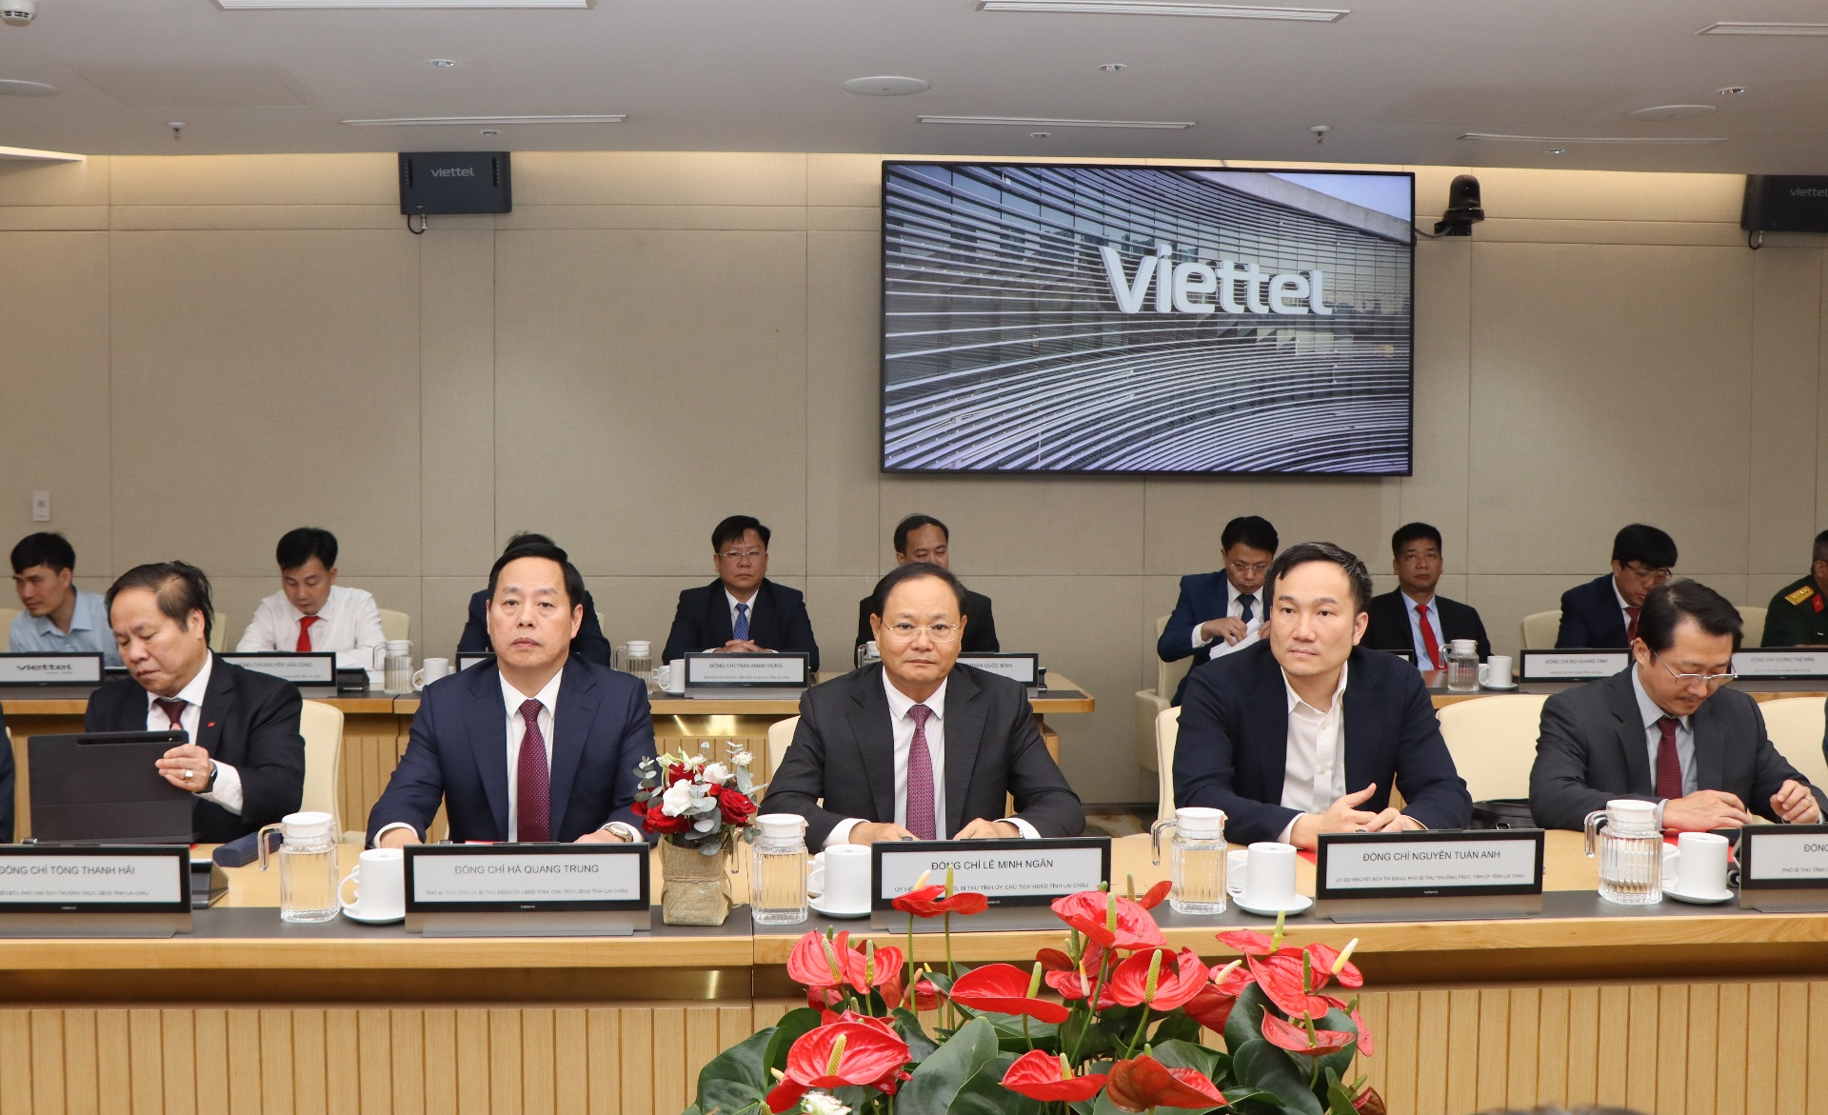
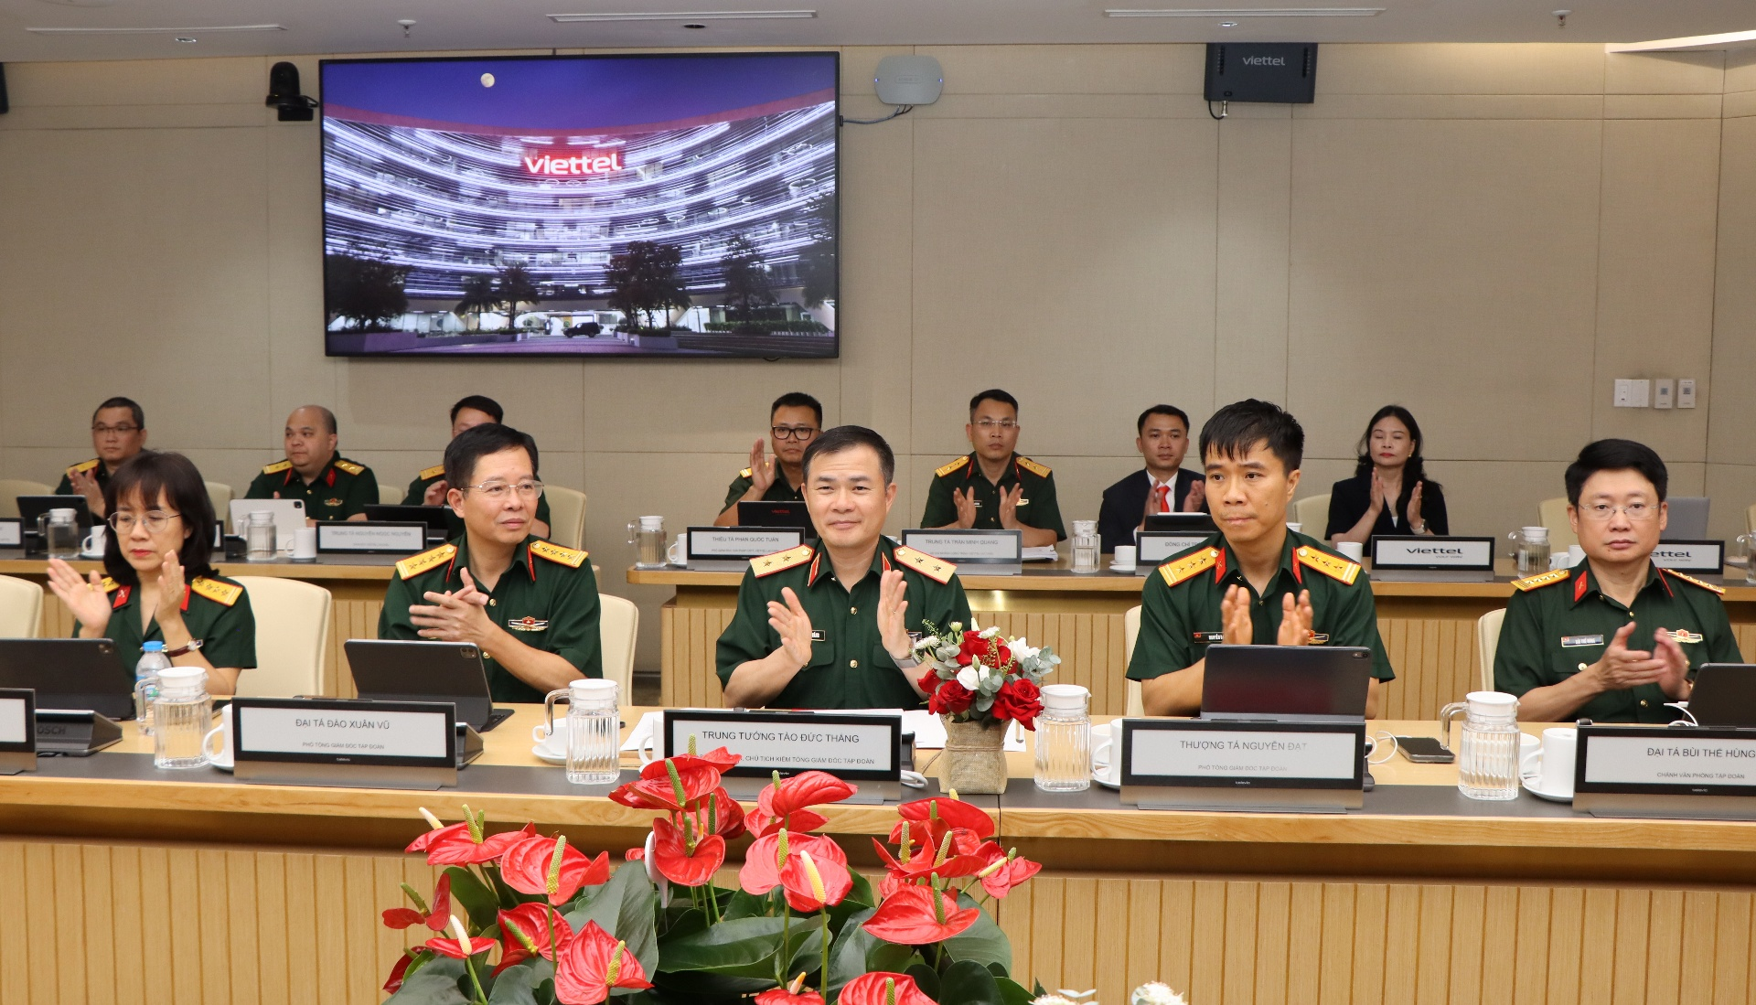
BẢN TIN ĐIỆN TỬ
Dự lễ ký kết, tỉnh Lai Châu có đồng chí: Nguyễn Tuấn Anh - Ủy viên dự khuyết Ban Chấp hành Trung ương Đảng, Phó Bí thư Thường trực Tỉnh ủy; các đồng chí Thường trực Tỉnh ủy, Uỷ viên Ban Thường vụ Tỉnh uỷ; lãnh đạo các sở, ban, ngành tỉnh và Văn phòng Tỉnh ủy, UBND tỉnh.
Tập đoàn Viettel, Tổng Công ty, Ban Giám đốc và đại diện lãnh đạo các phòng, ban thuộc Viettel Lai Châu.
Thực hiện thỏa thuận hợp tác, 2 bên sẽ phối hợp triển khai các chương trình, giải pháp nhằm thúc đẩy CĐS toàn diện tại tỉnh Lai Châu trong giai đoạn 2026 - 2030. Thỏa thuận tập trung vào các lĩnh vực trọng tâm, như: phát triển hạ tầng số; xây dựng chính quyền số; kinh tế số; xã hội số; bảo đảm an toàn thông tin và phát triển công nghệ lõi. Hợp tác triển khai CĐS trong các lĩnh vực chuyên ngành, như: giao thông, đô thị thông minh, cửa khẩu số, nông nghiệp, tài nguyên và môi trường.
Mục tiêu của chương trình hợp tác nhằm tạo cơ sở để hai bên huy động nguồn lực, triển khai các nhiệm vụ CĐS, từng bước nâng cao Chỉ số CĐS (DTI) của tỉnh bền vững; nâng cao nhận thức của cán bộ, công chức, viên chức, người dân và doanh nghiệp về vai trò, ý nghĩa của CĐS, góp phần thực hiện hiệu quả các mục tiêu theo Nghị quyết số 57-NQ/TW, ngày 22/12/2024 của Bộ Chính trị xác định phát triển khoa học, công nghệ, đổi mới sáng tạo và CĐS; Nghị quyết số 71/NQ-CP ngày 1/4/2025 của Chính phủ sửa đổi, bổ sung cập nhật
Đồng chí Lê Minh Ngân - Ủy viên Ban Chấp hành Trung ương Đảng, Bí thư Tỉnh ủy, Chủ tịch HĐND tỉnh Lai Châu và các đồng chí Thường trực Tỉnh ủy dự lễ ký kết.
Chương trình hành động của Chính phủ thực hiện Nghị quyết số 57-NQ/TW và Chương trình hành động số 63-CTr/TU của Ban Thường vụ Tỉnh ủy Lai Châu.
Phát biểu tại lễ ký kết, Trung tướng Tào Đức Thắng - Ủy viên Ban Chấp hành Trung ương Đảng, Uỷ viên Quân uỷ Trung ương, Chủ tịch kiêm Tổng Giám đốc Tập đoàn Viettel thông tin nhanh những kết quả mà tập đoàn đạt được trong thời gian qua cũng như định hướng phát triển trong thời gian tới. Đồng chí khẳng định Viettel sẽ tiếp tục đồng hành cùng tỉnh Lai Châu trong xây dựng hạ tầng số, phát triển các nền tảng công nghệ và triển khai các giải pháp CĐS phù hợp với điều kiện thực tiễn của địa phương.
Phát biểu chỉ đạo tại buổi lễ, đồng chí Lê Minh Ngân - Ủy viên Ban Chấp hành Trung ương Đảng, Bí thư Tỉnh ủy, Chủ tịch HĐND tỉnh Lai Châu gửi lời cảm ơn tới Tập đoàn Viettel đã đồng hành, hỗ trợ tỉnh trong
Lãnh đạo Tập đoàn Viettel dự lễ ký kết.
triển khai hạ tầng số, chính quyền điện tử và nhiều nền tảng số quan trọng thời gian qua. Đồng chí nhấn mạnh, lễ ký kết là dấu mốc quan trọng, mở ra giai đoạn phát triển mới trong tiến trình CĐS toàn diện của tỉnh.
Để thỏa thuận hợp tác thực sự tạo ra giá trị thực chất, đồng chí đề nghị 2 bên tập trung triển khai hiệu quả các trụ cột chiến lược, như:

Slide 28
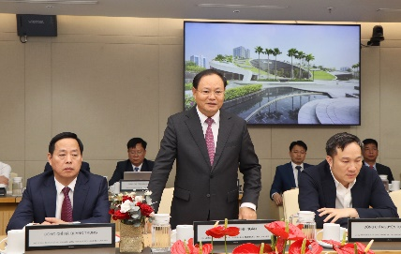
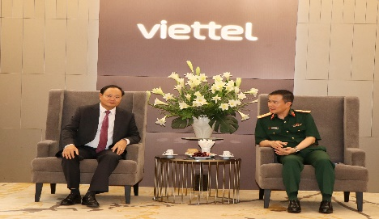
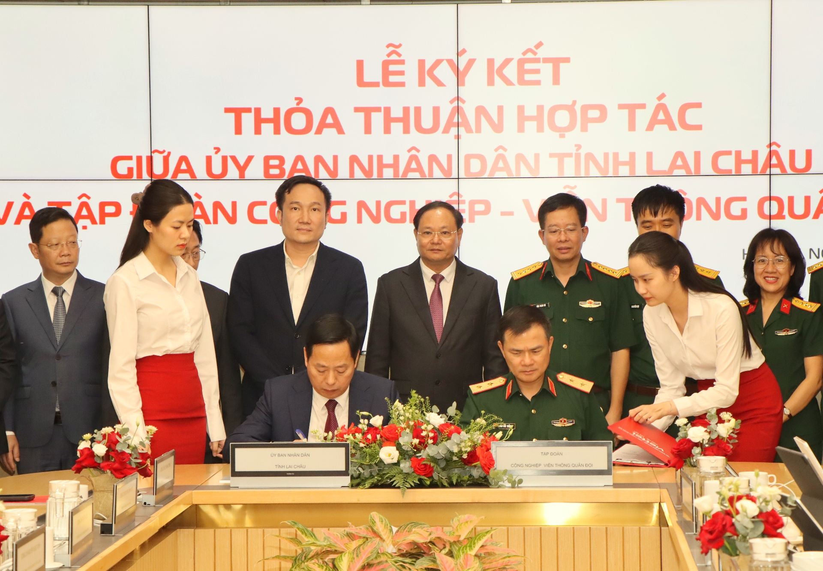
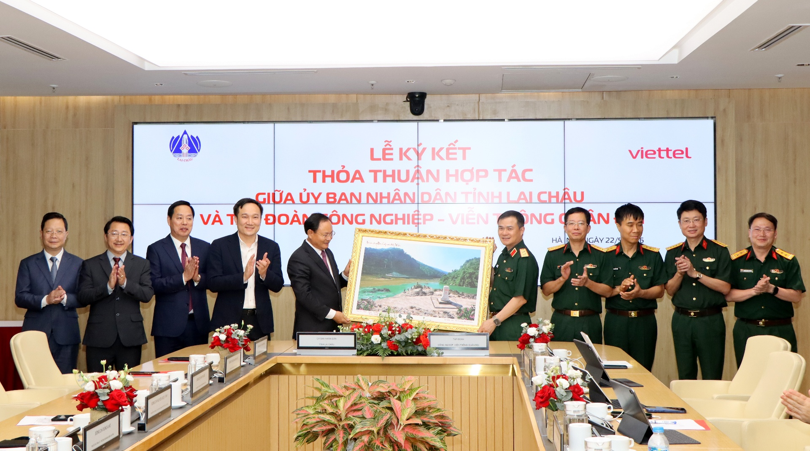
BẢN TIN ĐIỆN TỬ
xây dựng hạ tầng số đồng bộ, bảo đảm phủ sóng di động tới 100% thôn, bản; triển khai cáp quang tại một số bản biên giới; khai thác hiệu quả tài nguyên dữ liệu; thúc đẩy phát triển kinh tế số, kinh tế biên mậu; đồng thời, bảo đảm tuyệt đối an toàn, an ninh mạng.
Bí thư Tỉnh ủy Lai Châu Lê Minh Ngân cũng nhấn mạnh, yếu tố quyết định thành công của CĐS là con người; yêu cầu các cấp, ngành, địa phương đổi mới tư duy, hành động quyết liệt theo phương châm “tăng tốc - tạo đột phá - đo lường được kết quả”.
Tại lễ ký kết, các đại biểu đã xem phim giới thiệu những giải pháp, thành tựu CĐS tiêu biểu của Tập đoàn Viettel; 2 bên tặng quà và chụp ảnh lưu niệm. Trước đó, các đại biểu thăm quan Bảo tàng Viettel.
Một số hình ảnh tại lễ ký kết.
Đồng chí Lê Minh Ngân - Ủy viên Ban Chấp hành Trung ương Đảng, Bí thư Tỉnh ủy, Chủ tịch HĐND tỉnh Lai Châu phát biểu tại lễ ký kết.
Trung tướng Tào Đức Thắng - Ủy viên Ban Chấp hành Trung ương Đảng, Uỷ viên Quân uỷ Trung ương, Chủ tịch kiêm Tổng Giám đốc Tập đoàn Viettel trao đổi thông tin với đồng chí Lê Minh Ngân - Ủy viên Ban Chấp hành Trung ương Đảng, Bí thư Tỉnh ủy, Chủ tịch HĐND tỉnh Lai Châu.
Đồng chí Lê Minh Ngân - Ủy viên Ban Chấp hành Trung ương Đảng, Bí thư Tỉnh ủy, Chủ tịch HĐND tỉnh Lai Châu tặng bức tranh lưu niệm cho lãnh đạo Tập đoàn Viettel.
Trung tướng Tào Đức Thắng - Ủy viên Ban Chấp hành Trung ương Đảng, Uỷ viên Quân uỷ Trung ương, Chủ tịch kiêm Tổng Giám đốc Tập đoàn Viettel và đồng chí Hà Quang Trung - Phó Bí thư Tỉnh ủy, Chủ tịch UBND tỉnh Lai Châu ký kết thỏa thuận hợp tác.
Tác giả Vương Trang – Trương Dũng, nguồn: https://baolaichau.vn/
Xã Bình Lư: Thảo luận phương án sắp xếp, tổ chức lại các thôn, bản
Chiều 23/5, Đảng bộ xã Bình Lư tổ chức Hội nghị Ban Chấp hành Đảng bộ xã mở rộng nhằm thảo luận, cho ý kiến về chủ trương và phương án sắp xếp, tổ chức lại các thôn, bản trên địa bàn xã. Đồng chủ trì hội nghị có các đồng chí: Nguyễn Tiến Thịnh - Ủy viên Ban

Slide 29
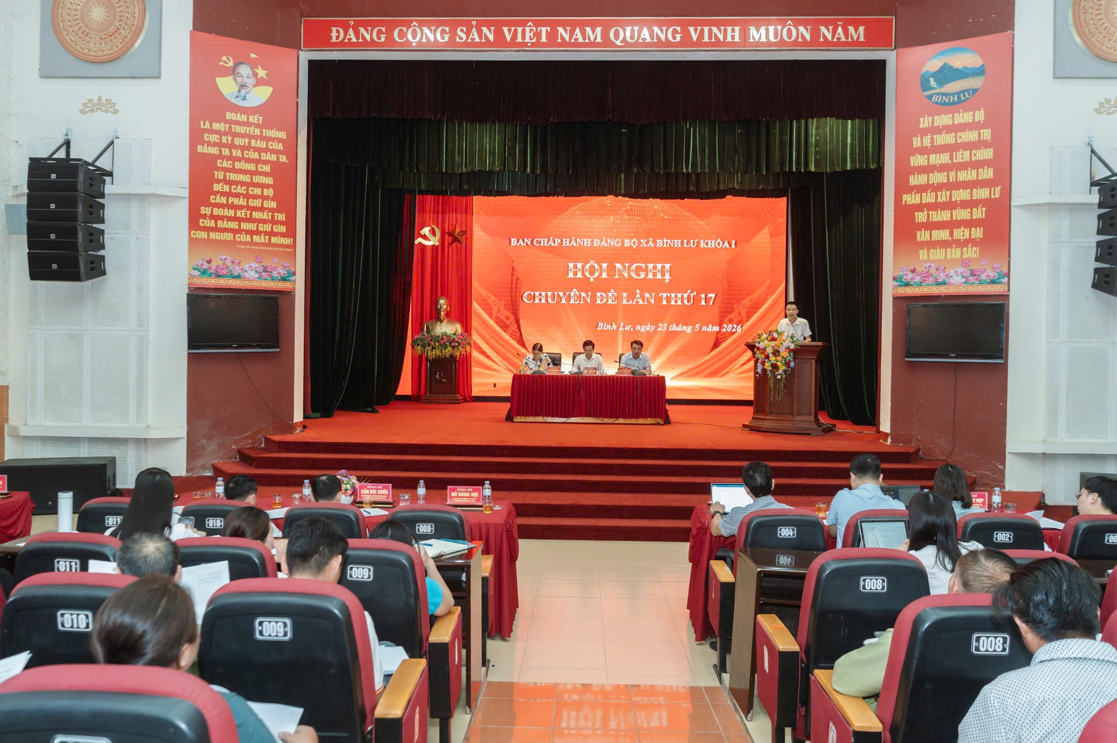
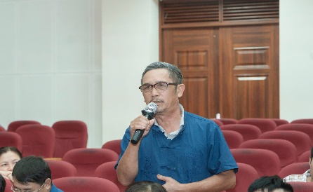
BẢN TIN ĐIỆN TỬ
Chấp hành Đảng bộ tỉnh, Bí thư Đảng ủy, Chủ tịch HĐND xã; Tạ Thị Dung - Phó Bí thư Thường trực Đảng ủy xã; Trần Thanh Tuấn - Phó Bí thư Đảng ủy, Chủ tịch UBND xã. Dự hội nghị có các đồng chí Bí thư chi bộ, Trưởng bản, Trưởng Ban Công tác Mặt trận các bản trên địa bàn.
Dự kiến, sau khi thực hiện phương án sáp nhập bản, xã Bình Lư sẽ giảm từ 35 bản xuống còn 22 bản. Các thôn, bản sau sáp nhập sẽ mang dấu ấn Tây Bắc (Ô Quy Hồ, Ngũ Chỉ Sơn, Hoàng Liên Sơn); bên cạnh đó những giá trị trị chiều sâu lịch sử (Mường Lự) và thể hiện khát vọng dân tộc (Độc Lập, Thống Nhất, Đoàn Kết).
Tại hội nghị, đại diện các bản cơ bản thống nhất với phương án, định hướng được đưa ra. Tham gia thảo luận, các đại biểu cho rằng việc sắp xếp thôn, bản không chỉ đơn thuần là điều chỉnh tổ chức hành chính mà là bước đi quan trọng để định hình không gian phát triển, giữ gìn bản sắc văn hóa. Đồng thời, đề nghị trong quá trình triển khai cần nghiên cứu, cân nhắc kỹ lưỡng các yếu tố về lịch sử, phong tục tập quán và nguyện vọng của Nhân dân để bảo đảm phù hợp với thực tiễn. Việc lựa chọn tên gọi mới cần mang theo câu chuyện, niềm tự hào và hồn cốt của vùng đất, con người nơi đây. Với mục tiêu cốt lõi: Hướng tới xây dựng các cộng đồng dân cư văn minh, hiện đại, giàu bản sắc; để mỗi bản là một điểm nhấn, mỗi khu dân cư là một không gian văn hóa riêng, góp phần xây dựng hình ảnh Bình Lư trở thành miền đất đáng sống, đáng đến và đáng tự hào.
Thời gian tới, các nội dung cụ thể liên quan đến phương án sắp xếp, tổ chức lại thôn, bản sẽ tiếp tục được xã Bình Lư nghiên cứu, hoàn thiện và lấy ý kiến rộng rãi trong Nhân dân nhằm tạo sự đồng thuận, thống nhất cao trước khi triển khai thực hiện.
Tác giả: Lê Tuấn – Nguyễn Sỹ, nguồn: https://baolaichau.vn/
Quang cảnh Hội nghị.
Đại biểu bản Thèn Thầu, xã Bình Lư tham gia ý kiến về phương án sắp xếp, sáp nhập thôn, bản tại hội nghị.
Nghị quyết hợp lòng dân
Đồng bào Mảng, La Hủ chủ yếu sinh sống tại các xã vùng cao biên giới của tỉnh, nơi điều kiện kinh tế - xã hội còn nhiều khó khăn. Những năm qua, bà con được Đảng, Nhà nước quan tâm hỗ trợ nhiều lĩnh vực thông qua các chương trình, dự án và những nghị quyết đặc thù. Ngày 13/4/2026, Ban Thường vụ Tỉnh ủy tiếp tục ban hành Nghị quyết số 15-NQ/TU về phát triển kinh tế - xã hội vùng dân tộc Mảng, La Hủ giai đoạn 2026-2030. Điều này thể hiện sự quan tâm đặc biệt của tỉnh với tinh thần “không để ai bị bỏ lại phía sau”.
Trước đây, những con đường đất dẫn về nhiều bản vùng cao của tỉnh, trong đó có các bản có đồng bào Mảng, La Hủ sinh sống mưa lầy, nắng bụi cùng những nương ngô, ruộng lúa bạc màu bởi phụ thuộc vào thiên nhiên là hình ảnh quen thuộc. Sinh kế bấp bênh, hạ

Slide 30



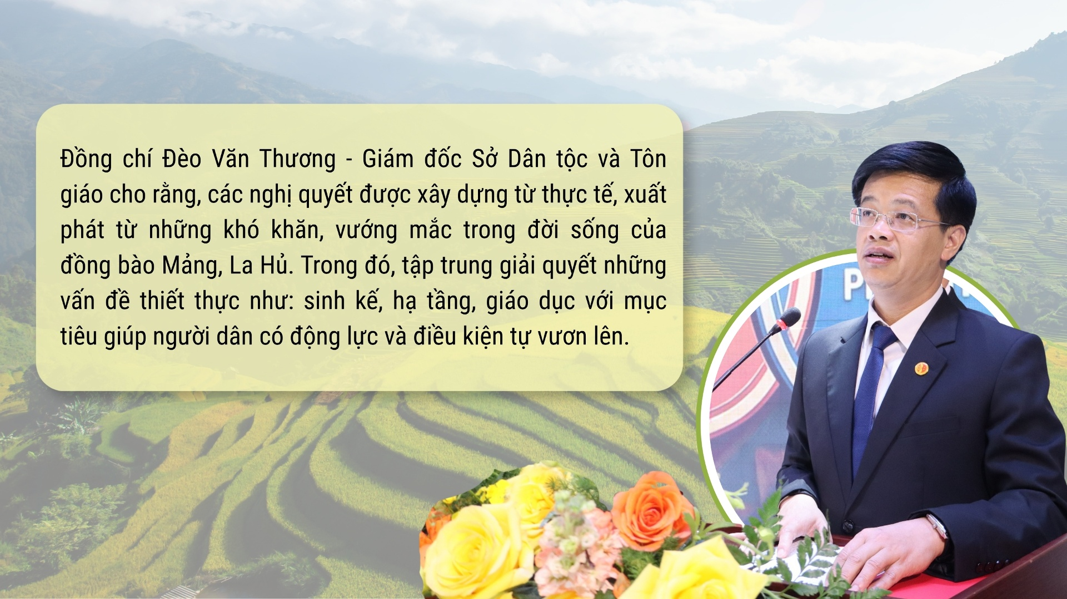
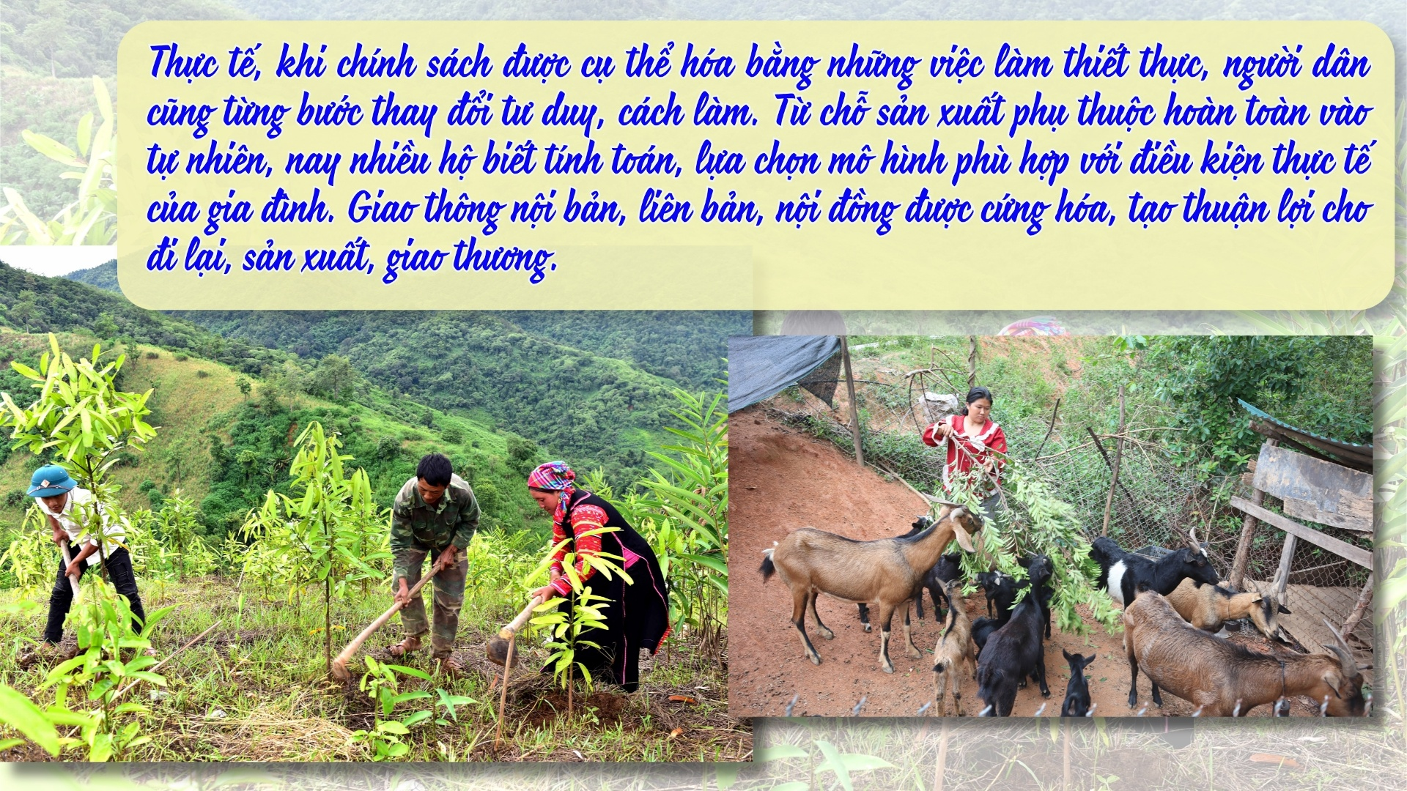
BẢN TIN ĐIỆN TỬ
tầng thiếu thốn từng trở thành “điểm nghẽn” trong phát triển của các địa phương. Từ thực tiễn đó, nhiều chính sách hỗ trợ toàn diện, phù hợp điều kiện thực tế được trung ương, tỉnh ban hành, tạo động lực để người dân từng bước thay đổi cuộc sống.
Thông qua đó, người dân của 2 dân tộc Mảng, La Hủ được hỗ trợ xây dựng nhà ở, phát triển sản xuất, bảo tồn và phát huy bản sắc văn hóa truyền thống. Các chính sách hỗ trợ học sinh dân tộc Mảng, La Hủ được triển khai kịp thời, góp phần giảm tỷ lệ bỏ học, nâng cao chất lượng học tập. Công tác đào tạo nghề ngày càng được chú trọng, mở ra cơ hội việc làm và nâng cao thu nhập cho lao động nông thôn. Quan tâm đầu tư cơ sở vật chất, nâng cao
chất lượng khám, chữa bệnh tại tuyến cơ sở giúp người dân thuận lợi hơn trong tiếp cận các dịch vụ chăm sóc sức khỏe. Nhiều giá trị văn hóa truyền thống được phục dựng, gìn giữ, góp phần bảo tồn bản sắc dân tộc.
Vừa qua, chúng tôi có dịp trở lại bản Nậm Ô (xã Pa Tần). Diện mạo mới hiện lên qua từng nếp nhà, con đường và ánh mắt, nụ cười của người dân. Ít ai nghĩ rằng nơi đây từng là một trong những bản khó khăn nhất, đời sống thiếu thốn, nhiều tập quán lạc hậu còn tồn tại. Đồng chí Tào A Hoà - Bí thư Chi bộ bản Nậm Ô khẳng định: Đồng bào Mảng từng chủ yếu canh tác trên nương với cây trồng chính là ngô, sắn, lúa theo tập quán cũ nên thu nhập bấp bênh, cuộc sống rất khó khăn. Những năm gần đây, nhờ sự quan tâm của Đảng, Nhà nước, đời sống vật chất và tinh thần của bà con đã có nhiều đổi thay. Tổng lương thực bình quân đầu người của bản đạt 200kg/người/năm, thu nhập bình quân đầu người đạt 15 triệu đồng/năm. Hệ thống điện, đường giao thông, nước sinh hoạt tiếp tục được đầu tư, góp phần nâng cao đời sống người dân. Đặc biệt, nhận thức của bà con có nhiều chuyển biến tích cực. Nhiều hủ tục từng bước được xóa bỏ, hình thành nếp sống văn hóa mới.
Từ những đổi thay cụ thể trong đời sống, niềm tin của người dân đối với Đảng, Nhà nước ngày càng được củng cố. Tuy nhiên, với đặc thù địa lý, trình độ nhận thức, 2 dân tộc Mảng, La Hủ trong tỉnh vẫn rất cần sự đồng hành, chung tay từ cấp ủy, chính quyền và các cộng đồng khác để cùng tiến bộ vươn lên.
Tác giả: Gó Pư – Ngọc Toàn, https://baolaichau.vn/

Slide 31
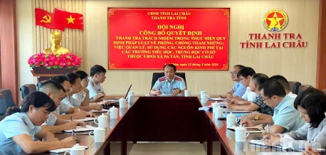
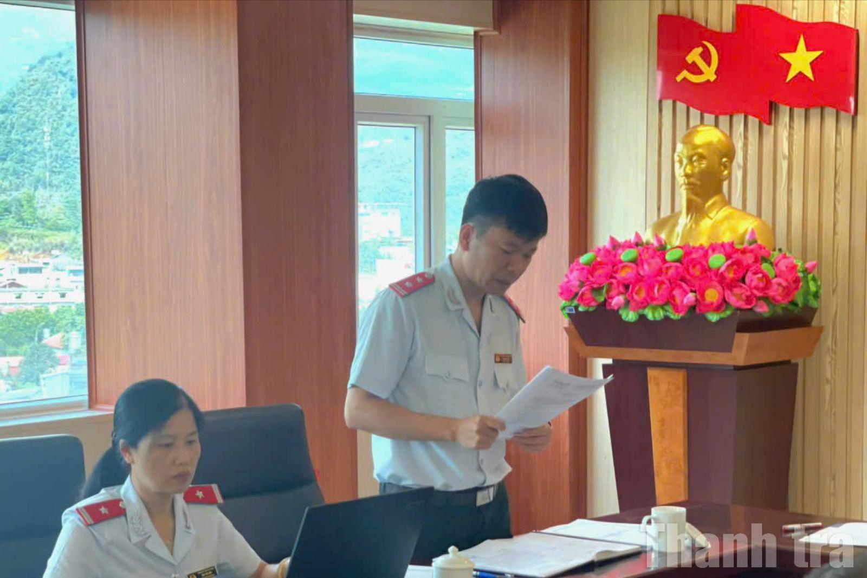
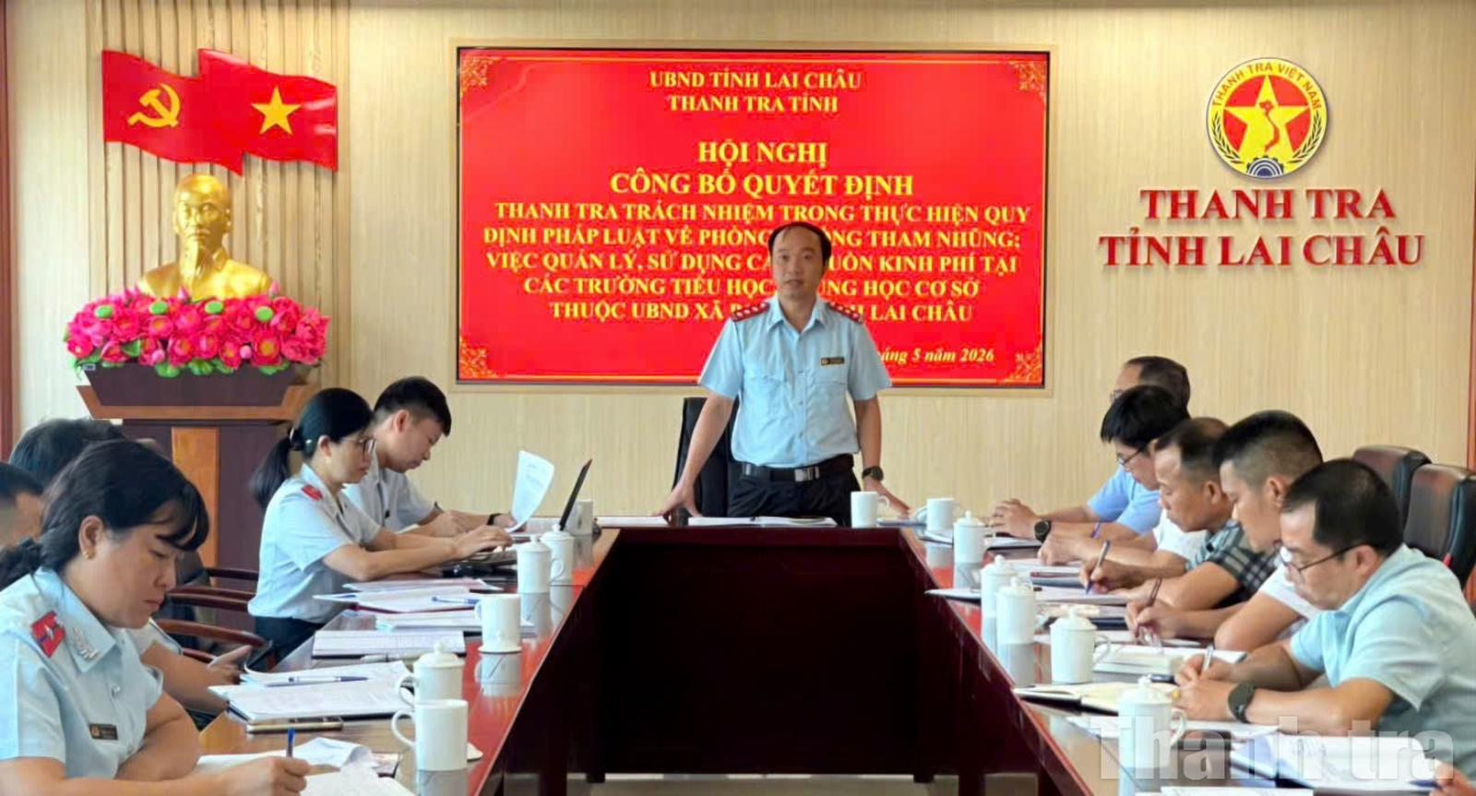
BẢN TIN ĐIỆN TỬ
Lai Châu: Thanh tra việc sử dụng kinh phí tại các trường học ở Pa Tần
Ngày 22/5, Thanh tra tỉnh Lai Châu tổ chức hội nghị công bố Quyết định số 99 ngày 11/5/2026 của Chánh Thanh tra tỉnh về thanh tra trách nhiệm trong thực hiện quy định pháp luật về phòng, chống tham nhũng; việc quản lý, sử dụng các nguồn kinh phí tại các trường Tiểu học, Trung học cơ sở thuộc UBND xã Pa Tần, tỉnh Lai Châu.
Dự buổi công bố có ông Vũ Văn Quý, Phó Chánh Thanh tra tỉnh; các thành viên đoàn thanh tra theo Quyết định số 99; công chức được giao nhiệm vụ giám sát hoạt động đoàn thanh tra.
Về phía địa phương có ông Khổng Văn Thành, Phó Chủ tịch UBND xã Pa Tần; đại diện lãnh đạo, viên chức các trường Tiểu học và THCS liên quan đến nội dung thanh tra.
Tại hội nghị, ông Vũ Huy Thao, Thanh tra viên chính, Chánh Văn phòng Thanh tra tỉnh, Trưởng đoàn thanh tra đã công bố toàn văn Quyết định số 99 ngày 11/5/2026 của Chánh Thanh tra tỉnh về thanh tra trách nhiệm trong thực hiện quy định pháp luật về phòng, chống tham nhũng; việc quản lý, sử dụng các nguồn kinh phí tại các trường Tiểu học, THCS thuộc UBND xã Pa Tần. Đồng thời công bố quyết định giám sát hoạt động đoàn thanh tra, quán triệt nhiệm vụ, quyền hạn của trưởng đoàn và các thành viên tham gia đoàn thanh tra.
Phát biểu chỉ đạo tại hội nghị, ông Vũ Văn Quý, Phó Chánh Thanh tra tỉnh yêu cầu đoàn thanh tra thực hiện đúng trình tự, thủ tục theo quy định; bảo đảm nguyên tắc công tâm, khách quan trong quá trình làm việc.
Đồng thời nhấn mạnh, hoạt động thanh tra phải hạn chế tối đa ảnh hưởng đến hoạt động bình thường của các đơn vị được thanh tra, tránh gây khó khăn, phiền hà. Lịch làm việc cần được bố trí khoa học, tạo điều kiện thuận lợi cho các đơn vị trong việc cung cấp hồ sơ, tài liệu phục vụ công tác kiểm tra, xác minh.
Để bảo đảm tiến độ và chất lượng cuộc thanh tra, lãnh đạo Thanh tra tỉnh đề nghị các đơn vị cử cán bộ đầu mối có chuyên môn, nắm chắc nội dung công việc để phối hợp với đoàn thanh tra trong quá trình làm việc.
Đại diện lãnh đạo UBND xã Pa Tần thống nhất với nội dung thanh tra, đồng thời khẳng định sẽ phối hợp chặt chẽ với đoàn thanh tra trong quá trình thực hiện nhiệm vụ; xem đây là dịp để rà soát, đánh giá việc thực hiện quy định pháp luật về phòng, chống tham nhũng cũng như công tác quản lý, sử dụng các nguồn kinh phí tại các trường học trên địa bàn.
Kết thúc hội nghị, Trưởng đoàn thanh tra và lãnh đạo UBND xã Pa Tần đã thông qua, ký biên bản công bố quyết định thanh tra theo quy định.
Tác giả Bùi Bình, nguồn: https://thanhtra.com.vn/
Quang cảnh buổi công bố quyết đinh thanh tra.
Ảnh: Bùi Bình
Ông Vũ Huy Thao, Trưởng đoàn công bố toàn văn quyết định thanh tra. Ảnh: Bùi Bình
Ông Vũ Văn Quý, Phó Chánh Thanh tra tỉnh phát biểu chỉ đạo tại hội nghị công bố quyết định thanh tra. Ảnh: Bùi Bình

